Slide 1
Bài 7:
KẾ TOÁN BÁN HÀNG VÀ XÁC ĐỊNH KẾT QUẢ KINH DOANH
Gồm những nội dung sau:
Nhiệm vụ kế toán bán hàng và xác định kết quả kinh doanh
Kế toán thành phẩm, hàng hóa
Kế toán doanh thu bán hàng và các khoản giảm trừ doanh thu bán hàng
Kế toán chi phí bán hàng và chi phí quản lý doanh nghiệp
Kế toán chi phí và doanh thu hoạt động tài chính
Kế toán các khoản chi phí và thu nhập khác
Kế toán xác định và phân phối kết quả hoạt động kinh doanh

Slide 2
Nhiệm vụ kế toán bán hàng và
xác định kết quả kinh doanh
- Phản ánh và ghi chép đầy đủ, kịp thời, chính xác tình hình hiện có và sự biến động của từng loại thành phẩm, hàng hóa
- Phản ánh và ghi chép đầy đủ, kịp thời và chính xác các khoản doanh thu ,các khoản giảm trừ doanh thu và chi phí
- Phản ánh và tính toán chính xác kết quả của từng hoạt động, giám sát tình hình thực hiện nghĩa vụ với Nhà nước
- Cung cấp các thông tin kế toán phục vụ cho việc lập Báo cáo tài chính

Slide 3
2. Kế toán thành phẩm, hàng hóa
2.1. Khái niệm thành phẩm, hàng hóa
- Thành phẩm là những sản phẩm đã kết thúc giai đoạn cuối cùng của quy trình công nghệ sản xuất ra sản phẩm đó, đã qua kiểm tra đạt tiêu chuẩn kỹ thuật quy định, được nhập kho hoặc giao trực tiếp cho khách hàng.
- Hàng hoá là những vật phẩm các doanh nghiệp mua về để bán phục vụ cho nhu cầu sản xuất và tiêu dùng của xã hội.

Slide 4
2.2. Đánh giá thành phẩm, hàng hóa
2.2.1. Đánh giá thực tế
* Giá nhập kho TP
Thành phẩm do DNSX hoàn thành nhập kho được phản ánh theo giá thành sản xuất thực tế (Zsxtt) của thành phẩm hoàn thành trong kì,
Thành phẩm do thuê ngoài gia công chế biến hoàn thành nhập kho: Được tính theo giá thực tế gia công, bao gồm
Thành phẩm đã bán bị trả lại nhập kho: Đánh giá bằng giá thực tế tại thời điểm xuất trước đây.

Slide 5
2.2. Đánh giá thành phẩm, hàng hóa
2.2.1. Đánh giá thực tế
* Giá xuất kho TP
Phương pháp giá thực tế đích danh
Phương pháp bình quân giá quyền
Phương pháp nhập trước, xuất trước

Slide 6
2.2. Đánh giá thành phẩm, hàng hóa
2.2.2. Đánh giá hàng hóa
Trị giá vốn thực tế của hàng hoá xuất kho
Trị giá mua
hàng
hoá
Chi phí mua phân bổ cho hàng hoá xuất kho
=
+
Chi phí mua hàng phân bổ cho HH đã bán trong kì | = | Chi phí mua hàng của HH tồn kho đầu kì | + | Chi phí mua hàng phát sinh trong kì | x | Tiêu chuẩn phân bổ của HH đã xuất bán trong kì
 |  | HH tồn cuối kì và HH đã xuất bán trong kì

Slide 7
2.3. Kế toán thành phẩm, hàng hóa
2.3.1. Kế toán thành phẩm chi tiết
- Phiếu nhập kho (Mẫu số 01 - VT)
- Phiếu xuất kho (Mẫu số 02 - VT)
- Biên bản kiểm nghiệm vật tư, SP, hàng hóa (Mẫu số 03 - VT )
- Biên bản kiểm kê vật tư, công cụ, sản phẩm, hàng hoá (Mẫu số 05 - VT)
- Phiếu xuất kho kiêm vận chuyển nội bộ (Mẫu số 03 PXK - 3LL)
- Phiếu xuất kho hàng gửi bán đại lý (Mẫu số 04 HDL - 3LL)
- Hoá đơn GTGT (01GTKT-3LL)
- Hoá đơn bán hàng thông thường (02 GTTT-3LL)
- Bảng kê mua hàng (Mẫu số 06 - VT
- Bảng kê thu mua hàng hoá mua vào không có hoá đơn (Mẫu số 04/GTGT

Slide 8
2.3. Kế toán thành phẩm, hàng hóa
2.3.2. Kế toán tổng hợp nhập kho thành phẩm, hàng hóa
Để phản ánh số hiện có và tình hình biến động của thành phẩm, hàng hóa, kế toán sử dụng các TK sau * Tài khoản 155 “ Thành phẩm”;
* TK 156 “Hàng hoá”.

Slide 9
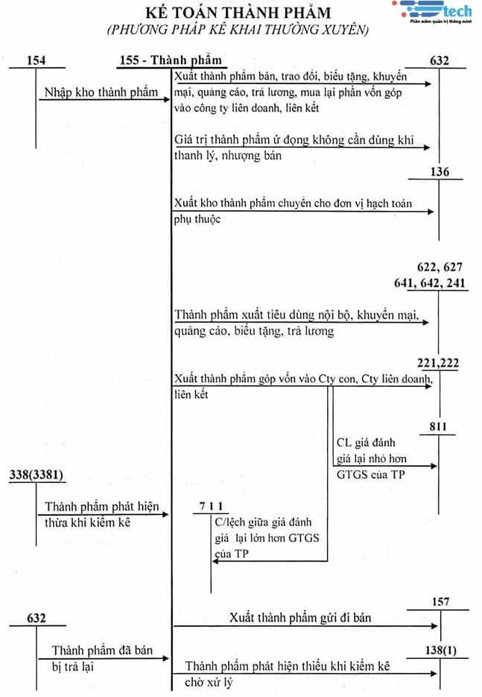

Slide 10
2.3. Kế toán thành phẩm, hàng hóa
2.3.3. Kế toán giá vốn hàng bán
Trị giá vốn của hàng đã bán | = | Trị giá vốn của hàng xuất đã bán | + | Chi phí bán hàng và chi phí quản lí doanh nghiệp

Slide 11
2.3. Kế toán thành phẩm, hàng hóa
2.3.3. 1. Kế toán giá vốn hàng bán theo phương thức gửi hàng
Nội dung: theo phương thức này, định kì doanh nghiệp sẽ gửi hàng cho khách hàng theo những thoả thuận trong hợp đồng
TK sử dụng: TK 157 “ Hàng gửi đi bán”

Slide 12
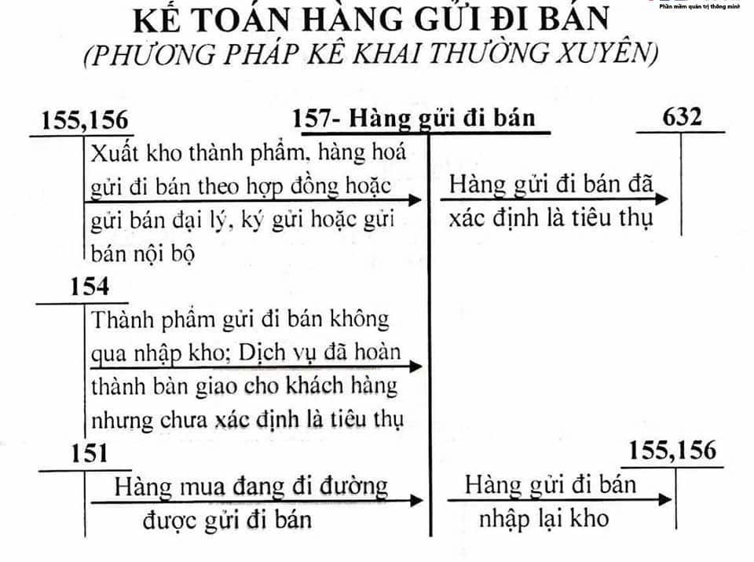

Slide 13
2.3. Kế toán thành phẩm, hàng hóa
2.3.3.2. Kế toán giá vốn hàng bán theo phương thức bán hàng trực tiếp
Nội dung: Theo phương thức này, khi doanh nghiệp giao hàng hóa, thành phẩm hoặc lao vụ dịch vụ cho khách hàng, thì đồng thời được khách hàng thanh toán hoặc chấp nhận thanh toán ngay; có nghĩa là quá trình chuyển giao hàng và ghi nhận doanh thu diễn ra đồng thời với nhau, tức là đã bảo đảm các điều kiện ghi nhận doanh thu bán hàng.
TK sử dụng: TK 632 “ Giá vốn hàng bán”

Slide 14
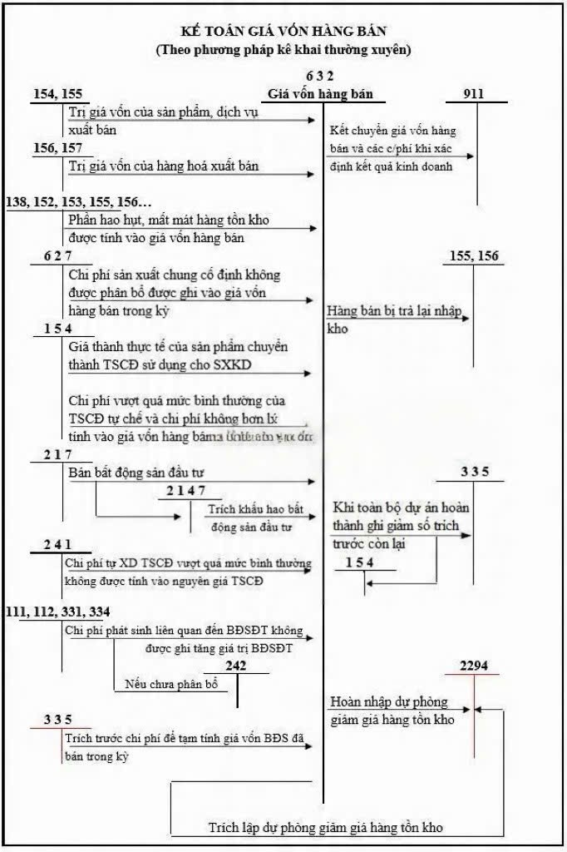

Slide 15
2.3.4. Ghi sổ kế toán
- Sổ kế toán chi tiết
+ Sổ chi tiết vật tư, sản phẩm, hàng hóa (Mở cho TK 155,156)
+ Sổ chi tiết các tài khoản (Mở cho TK 157)
- Sổ kế toán tổng hợp: Theo hình thức chứng từ ghi sổ:
+ Chứng từ ghi sổ
+ Sổ đăng ký chứng từ ghi sổ
+ Sổ cái TK 155,156,157.

Slide 16
3 Kế toán doanh thu bán hàng và các khoản giảm trừ doanh thu bán hàng
3.1. Kế toán doanh thu bán hàng
- Doanh thu là tổng các lợi ích kinh tế doanh nghiệp thu được trong kì hạch toán, phát sinh từ hoạt động SXKD thông thường của doanh nghiệp góp phần làm tăng vốn chủ sở hữu.
- Doanh thu thuần được xác định bằng tổng doanh thu sau khi trừ đi các khoản chiết khấu thương mại, giảm giá hàng bán và doanh thu hàng đã bán bị trả lại.

Slide 17
3.1. Kế toán doanh thu bán hàng
3.1.1. Chứng từ kế toán
- Hóa đơn GTGT (mẫu 01-GTKT-3LL)
- Hóa đơn bán hàng thông thường (mẫu 02 - GTTT-3LL)
- Hóa đơn bán lẻ mẫu số 07/MTT
- Phiếu xuất kho hàng gửi bán đại lý mẫu số 04 HDL - 3L
- Bảng thanh toán hàng đại lý gửi bán mẫu số 14 - BH
- Thẻ quầy hàng (mẫu 02 - BH)
- Các chứng từ thanh toán (Phiếu thu, giấy báo Có hoặc bản sao kê của NH,...)
- Các chứng từ có liên quan (Phiếu xuất kho, Phiếu nhập kho hàng trả lại,...)

Slide 18
3.1. Kế toán doanh thu bán hàng
3.1.2. Tài khoản sủ dụng
TK 511 - DTBH và cung cấp dịch vụ
TK 3331 - Thuế GTGT phải nộp
TK 3387 - Doanh thu chưa thực hiện
- Và các TK liên quan khác (TK111,112,131...)

Slide 19
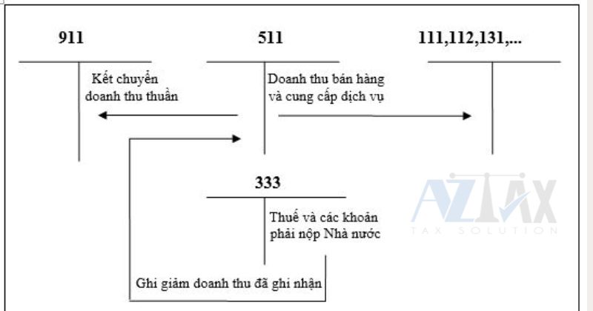
Phương pháp hạch toán một số nghiệp vụ kinh tế chủ yếu:

Slide 20
3.2. Kế toán các khoản giảm trừ doanh thu
3.2.1. Nội dung
Doanh thu thuần bán hàng và cung cấp dịch vụ | = | Tổng doanh thu bán hàng và cung cấp dịch vụ | - | Các khoản giảm trừ doanh thu

Slide 21
3.2. Kế toán các khoản giảm trừ doanh thu
3.2.1. Nội dung
Chiết khấu thương mại: là khoản tiền chênh lệch giá bán nhỏ hơn giá niêm yết doanh nghiệp đã giảm trừ cho người mua hàng do việc người mua hàng đã mua sản phẩm, hàng hóa, dịch vụ với khối lượng lớn theo thỏa thuận về chiết khấu thương mại đã ghi trên hợp đồng kinh tế mua bán hoặc các cam kết mua, bán hàng.
Kế toán doanh thu hàng bán bị trả lại: là số sản phẩm, hàng hóa doanh nghiệp đã xác định tiêu thụ, nhưng bị khách hàng trả lại do vi phạm các điều kiện đã cam kết trong hợp đồng kinh tế như: hàng kém phẩm chất, sai qui cách, chủng loại
Kế toán giảm giá hàng bán: là khoản tiền doanh nghiệp (bên bán) giảm trừ cho bên mua hàng trong trường hợp đặc biệt vì lí do hàng bán bị kém phẩm chất, không đúng qui cách, hoặc không đúng thời hạn ... đã ghi trong hợp đồng

Slide 22
3.2. Kế toán các khoản giảm trừ doanh thu
3.2.2. Kế toán các khoản giảm trừ doanh thu
Tài khoản 521 - Các khoản giảm trừ doanh thu không có số dư cuối kỳ.
Tài khoản 521 có 3 tài khoản cấp 2
- Tài khoản 5211 - Chiết khấu thương mại
- Tài khoản 5212 - Hàng bán bị trả lại
- Tài khoản 5213 - Giảm giá hàng bán

Slide 23
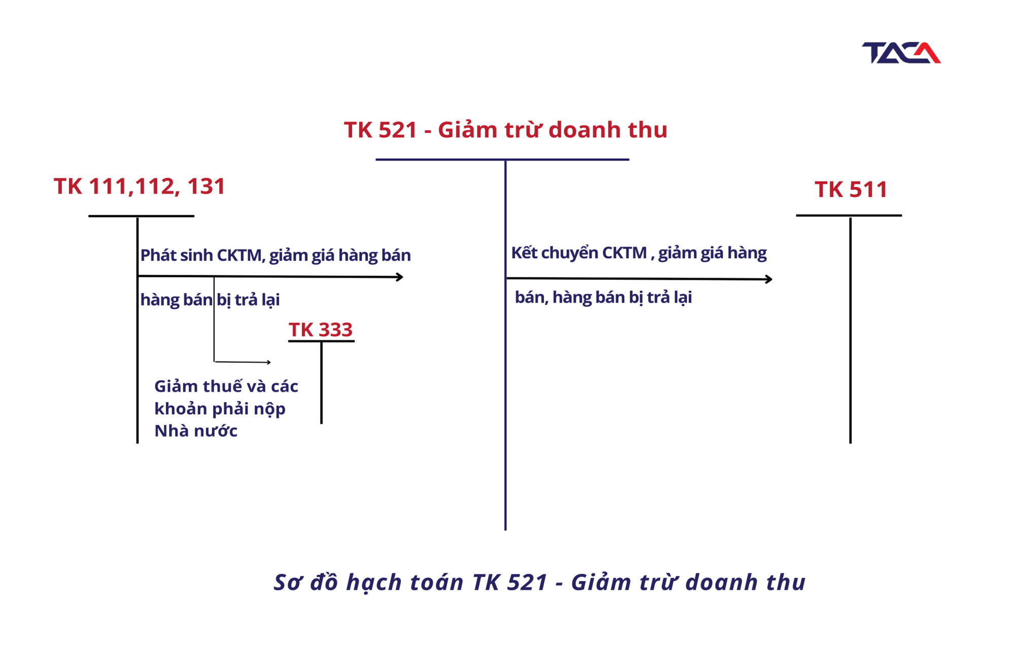

Slide 24
3.2. Kế toán các khoản giảm trừ doanh thu
3.2.3. Kế toán thuế GTGT nộp theo phương pháp trực tiếp
* Nội dung: Thuế GTGT là một loại thuế gián thu, được tính trên khoản giá trị tăng thêm của hàng hóa, dịch vụ phát sinh trong quá trình sản xuất, lưu thông đến tiêu dùng.
* Phương pháp khấu trừ thuế:
Thuế GTGT đầu ra | = | Giá tính thuế của hàng hóa dịch vụ bán ra | x | Thuế suất thuế GTGT (%)
Trong đó:
Số thuế GTGT phải nộp | = | Thuế GTGT đầu ra | - | Thuế GTGT đầu vào

Slide 25
3.2. Kế toán các khoản giảm trừ doanh thu
3.2.3. Kế toán thuế GTGT nộp theo phương pháp trực tiếp
* Phương pháp tính trực tiếp trên giá trị gia tăng
Số thuế GTGT phải nộp | = | Giá trị gia tăng của hàng hóa dịch vụ | x | Thuế suất thuế GTGT (%)

Slide 26
3.2. Kế toán các khoản giảm trừ doanh thu
3.2.3. Kế toán thuế GTGT nộp theo phương pháp trực tiếp
* Trình tự hạch toán kế toán một số nghiệp vụ chủ yếu:
Kế toán được lựa chọn một trong 2 phương pháp ghi sổ sau:
- Phương pháp 1: Tách riêng ngay số thuế GTGT phải nộp khi xuất hóa đơn, ghi:
Nợ các TK 111, 112, 131 (tổng giá thanh toán)
Có các TK 511, 515, 711 (giá chưa có thuế GTGT)
Có TK 3331 - Thuế GTGT phải nộp (33311).
- Phương pháp 2: Ghi nhận doanh thu bao gồm cả thuế GTGT phải nộp theo phương pháp trực tiếp, định kỳ khi xác định số thuế GTGT phải nộp kế toán ghi giảm doanh thu, thu nhập tương ứng:
Nợ các TK 511, 515, 711
Có TK 3331 - Thuế GTGT phải nộp (33311).
Khi nộp thuế GTGT vào Ngân sách Nhà nước, ghi:
Nợ TK 3331 - Thuế GTGT phải nộp
Có các TK 111, 112.

Slide 27
3.2. Kế toán các khoản giảm trừ doanh thu
3.2.4. Kế toán thuế tiêu thụ đặc biệt, thuế xuất khẩu
* Thuế tiêu thụ đặc biệt:
Thuế tiêu thụ đặc biệt được đánh vào doanh thu của các doanh nghiệp sản xuất một số mặt hàng đặc biệt mà nhà nước không khuyến khích sản xuất, cần hạn chế mức tiêu thụ vì không phục vụ thiết thực cho nhu cầu đời sống nhân dân như : rượu, bia, thuốc lá, vàng mã, bài lá...(Ngoài ra, sản phẩm-hàng hoá, dịch vụ chịu thuế tiêu thụ đặc biệt còn phải nộp thuế GTGT)
Thuế TTĐB phải nộp | = | Giá tính thuế TTĐB | x | Thuế suất thuế TTĐB

Slide 28
3.2.4. Ghi sổ kế toán
- Sổ kế toán chi tiết:
Kế toán quá trình bán hàng sử dụng các sổ chi tiết sau:
+ Sổ chi tiết thanh toán với người mua bằng VNĐ (Mẫu S31-DN)
+ Sổ chi tiết thanh toán với người mua bằng ngoại tệ (Mẫu số S32-DN)
+ Sổ chi tiết các tài khoản (Mẫu S38-DN)
+ Sổ chi tiết bán hàng (Mẫu số S35-DN)
+ Sổ chi phí sản xuất kinh doanh để theo dõi giá vốn hàng bán.
- Sổ kế toán tổng hợp: Theo hình thức chứng từ ghi sổ
+ Chứng từ ghi sổ
+ Sổ đăng ký chứng từ ghi sổ
+ Sổ cái TK 511,521,632
* Sổ chi tiết bán hàng (Mẫu số S35-DN)

Slide 29
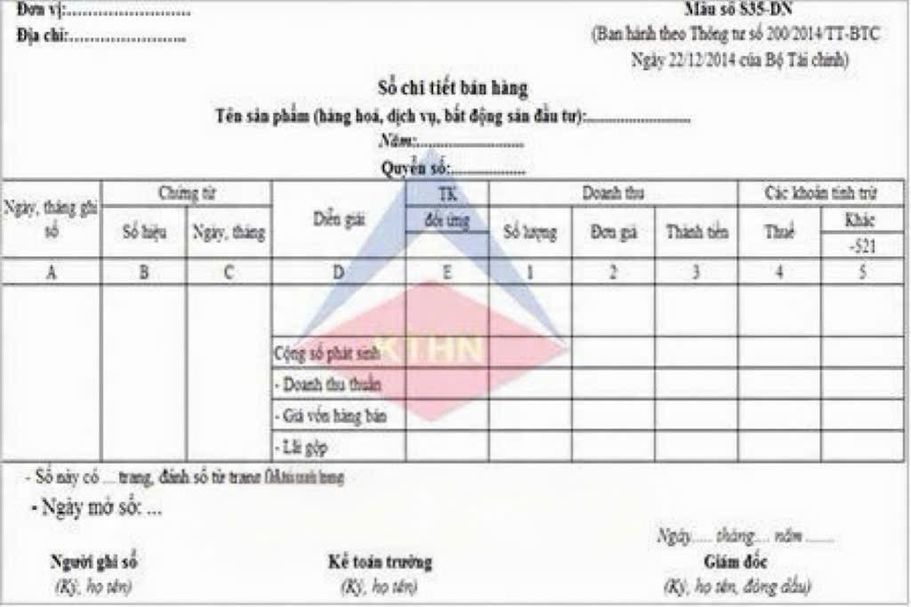
3.2.4. Ghi sổ kế toán

Slide 30
4. Kế toán chi phí BH và chi phí QLDN
4.1. Kế toán chi phí bán hàng
4.1.1. Nội dung
Chi phí bán hàng là toàn bộ các chi phí phát sinh liên quan đến quá trình bán sản phẩm, hàng hóa và cung cấp dịch vụ.
* Nội dung chi phí bán hàng gồm các yếu tố sau:
(1) Chi phí nhân viên
(2) Chi phí vật liệu, bao bì
(3) Chi phí dụng cụ, đồ dùng
(4) Chi phí khấu hao TSCĐ
(5) Chi phí bảo hành sản phẩm, hàng hóa
(6) Chi phí dịch vụ mua ngoài:
7) Chi phí bằng tiền khác

Slide 31
4.1.2 Chứng từ kế toán
- Hóa đơn GTGT
- Phiếu chi
- Bảng phân bổ tiền lương và BHXH.
- Bảng phân bổ nguyên liệu, vật liệu, công cụ dụng cụ.
- Bảng tính và phân bổ khấu hao TSCĐ.

Slide 32
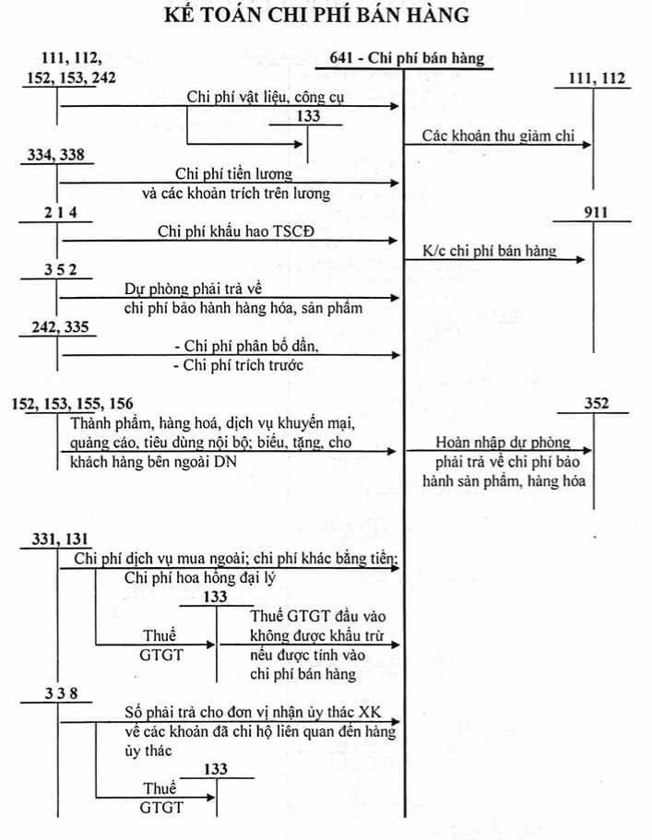
146
4.1.3. Kế toán chi phí bán hàng

Slide 33
4. Kế toán chi phí BH và chi phí QLDN
4.2. Kế toán chi phí QLDN
4.2.1. Nội dung
Chi phí quản lý doanh nghiệp là toàn bộ chi phí liên quan đến hoạt động quản lý sản xuất kinh doanh, quản lý hành chính và một số khoản khác có tính chất chung toàn doanh nghiệp.
- Chi phí nhân viên quản lý.
- Chi phí vật liệu quản lý
- Chi phí đồ dùng văn phòng
- Chi phí khấu hao TSCĐ
- Thuế, phí và lệ phí
- Chi phí dự phòng
- Chi phí dịch vụ mua ngoài
- Chi phí bằng tiền khác

Slide 34
4.2.2 Chứng từ kế toán
- Hóa đơn GTGT
- Phiếu chi
- Bảng phân bổ tiền lương và BHXH.
- Bảng phân bổ nguyên liệu, vật liệu, công cụ dụng cụ.
- Bảng tính và phân bổ khấu hao TSCĐ.

Slide 35
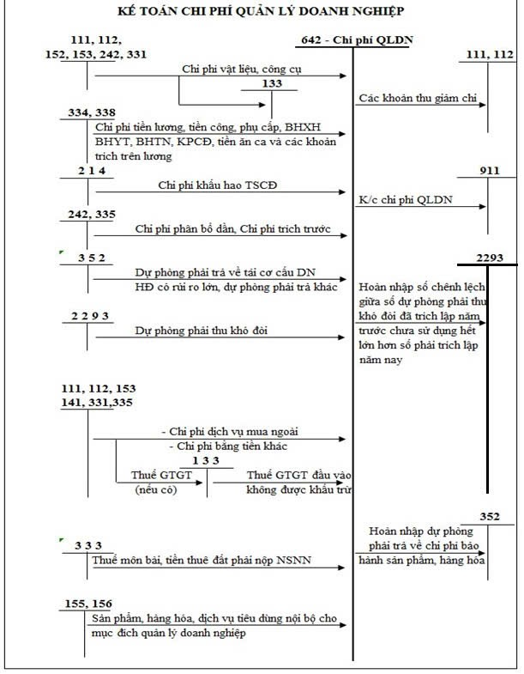
146
4.2.3. Kế toán chi phí QLDN

Slide 36
149
Ví dụ:
Công ty X đã trích trước chi phí sửa chữa lớn TSCĐ hữu hình được dùng để phục vụ bán hàng, số tiền 25.000 ( đvt: 1.000đ)
- Trong kỳ, công ty tiến hành sửa chữa như sau:
+ Chi phí nguyên vật liệu: 5.000;
+ Chi phí CC, DC: 5.000;
+ Chi phí nhân công: 15.000;
+ Chi phí bằng tiền khác: 5.000;
- Công việc sửa chữa đã hoàn thành và bàn giao TSCĐ cho bộ phận sử dụng.

Slide 37
5. Kế toán chi phí và doanh thu hoạt động tài chính
5.1.Nội dung chi phí và doanh thu hoạt động tài chính
*Chi phí tài chính: Là những chi phí liên quan đến hoạt động về vốn, các hoạt động đầu tư tài chính và các nghiệp vụ mang tính chất tài chính của doanh nghiệp, gồm:
Các khoản chi phí hoặc các khoản lỗ liên quan đến các hoạt động đầu tư tài chính
Chi phí cho vay và đi vay vốn, chi phí góp vốn liên doanh, liên kết.
Lỗ chuyển nhượng chứng khoán ngắn hạn, chi phí giao dịch bán chứng khoán.
Dự phòng giảm giá chứng khoán kinh doanh, dự phòng tổn thất đầu tư vào đơn vị khác, khoản lỗ phát sinh khi bán ngoại tệ, lỗ tỷ giá hối đoái…

Slide 38
5. Kế toán chi phí và doanh thu hoạt động tài chính
5.1.Nội dung chi phí và doanh thu hoạt động tài chính
* Doanh thu hoạt động tài chính: Là những khoản thu do hoạt động đầu tư tài chính và kinh doanh về vốn mang lại, gồm:
- Tiền lãi
- Cổ tức,
- Lợi nhuận được chia cho giai đoạn sau ngày đầu tư
- Thu nhập về hoạt động đầu tư mua, bán chứng khoán ngắn hạn, dài hạn.
- Thu nhập về các hoạt động đầu tư khác
- Lãi tỷ giá hối đoái, gồm cả lãi do bán ngoại tệ
- Các khoản doanh thu hoạt động tài chính khác

Slide 39
5. Kế toán chi phí và doanh thu hoạt động tài chính
5.2. Phương pháp kế toán
5.2.1. Chứng từ kế toán:
- Phiếu thu, phiếu chi.
- Giấy báo Nợ, Báo Có của Ngân hàng.
- Hóa đơn GTGT.
- Các chứng từ khác có liên quan…
5.2.2. Tài khoản sử dụng:
- TK 515 “ Doanh thu hoạt động tài chính”.
- TK 635 “ Chi phí tài chính”

Slide 40
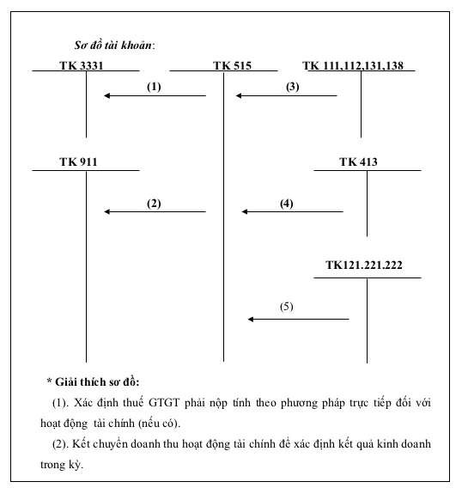

Slide 41
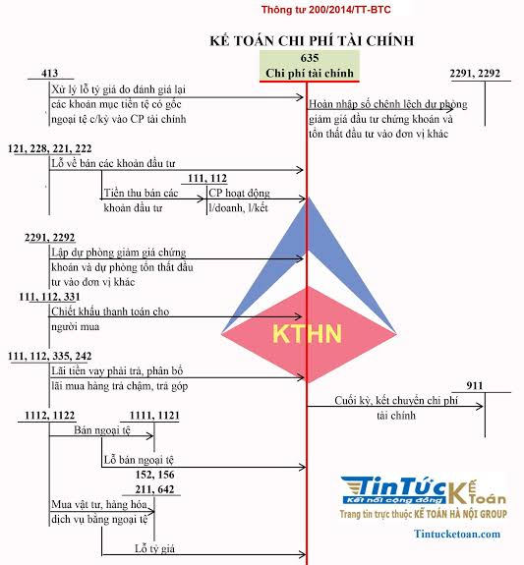

Slide 42
5.2.3. Ghi sổ kế toán
- Sổ kế toán chi tiết:
Kế toán chi tiết chi phí và doanh thu hoạt động tài chính sử dụng Sổ chi tiết các tài khoản (Mẫu số S38 - DN).
- Sổ kế toán tổng hợp: Theo hình thức Chứng từ ghi sổ:
+ Kế toán lập chứng từ ghi sổ.
+ Sổ Đăng ký chứng từ ghi sổ

Slide 43
6. Kế toán chi phí khác và thu nhập khác
6.1.Nội dung chi phí khác và thu nhập khác
Thu nhập khác: Là những khoản thu mà đơn vị không dự tính trước hoặc có dự tính đến nhưng ít có khả năng xẩy ra, hoặc những khoản thu không mang tính chất thường xuyên ngoài hoạt động SXKD của doanh nghiệp, gồm:
- Thu nhập từ nhượng bán, thanh lý TSCĐ;
- Chênh lệch giữa giá trị hợp lý tài sản được chia từ BCC cao hơn chi phí đầu tư xây dựng tài sản đồng kiểm soát;
- Chênh lệch lãi do đánh giá lại vật tư, hàng hoá, tài sản cố định đưa đi góp vốn liên doanh, đầu tư vào công ty liên kết, đầu tư dài hạn khác;
- Thu nhập từ nghiệp vụ bán và thuê lại tài sản;

Slide 44
6. Kế toán chi phí khác và thu nhập khác
6.1.Nội dung chi phí khác và thu nhập khác
- Các khoản thuế phải nộp khi bán hàng hóa, cung cấp dịch vụ nhưng sau đó được giảm, được hoàn, được phạt do khách hàng vi phạm hợp đồng;
- Thu tiền bồi thường của bên thứ ba
- Thu các khoản nợ khó đòi đã xử lý xóa sổ;
- Thu các khoản nợ phải trả không xác định được chủ;
- Các khoản tiền thưởng của khách hàng liên quan đến tiêu thụ - Thu nhập quà biếu, quà tặng bằng tiền, hiện vật của các tổ chức, cá nhân tặng cho doanh nghiệp;
- Giá trị số hàng khuyến mại không phải trả lại;
- Các khoản thu nhập khác ngoài các khoản nêu trên.

Slide 45
6. Kế toán chi phí khác và thu nhập khác
6.1.Nội dung chi phí khác và thu nhập khác
* Chi phí khác: Là những khoản chi phí và những khoản lỗ do các nghiệp vụ riêng biệt với hoạt động thông thường của đơn vị gây ra, gồm:
- Chi phí thanh lý, nhượng bán TSCĐ (gồm cả chi phí đấu thầu hoạt động thanh lý). Số tiền thu từ bán hồ sơ thầu hoạt động thanh lý, nhượng bán TSCĐ được ghi giảm chi phí thanh lý, nhượng bán TSCĐ;
- Chênh lệch giữa giá trị hợp lý tài sản được chia từ BCC nhỏ hơn chi phí đầu tư xây dựng tài sản đồng kiểm soát;
- Giá trị còn lại của TSCĐ bị phá dỡ;

Slide 46
6. Kế toán chi phí khác và thu nhập khác
6.1.Nội dung chi phí khác và thu nhập khác
- Giá trị còn lại của TSCĐ thanh lý, nhượng bán TSCĐ (nếu có);
- Chênh lệch lỗ do đánh giá lại vật tư, hàng hoá, TSCĐ đưa đi góp vốn vào công ty con, công ty liên doanh, đầu tư vào công ty liên kết, đầu tư dài hạn khác;
- Tiền phạt phải trả do vi phạm hợp đồng kinh tế, phạt hành chính;
- Các khoản chi phí khác.

Slide 47
6. Kế toán chi phí và thu nhập khác
6.2. Phương pháp kế toán
6.2.1. Chứng từ kế toán
- Phiếu thu, Phiếu chi.
- Giấy báo Nợ, Báo Có của Ngân hàng.
- Hóa đơn GTGT.
- Các chứng từ khác có liên quan….
6.2.2. Tài khoản sử dụng:
- Tài khoản 711 “Thu nhập khác”
- Tài khoản 811 “Chi phí khác”

Slide 48
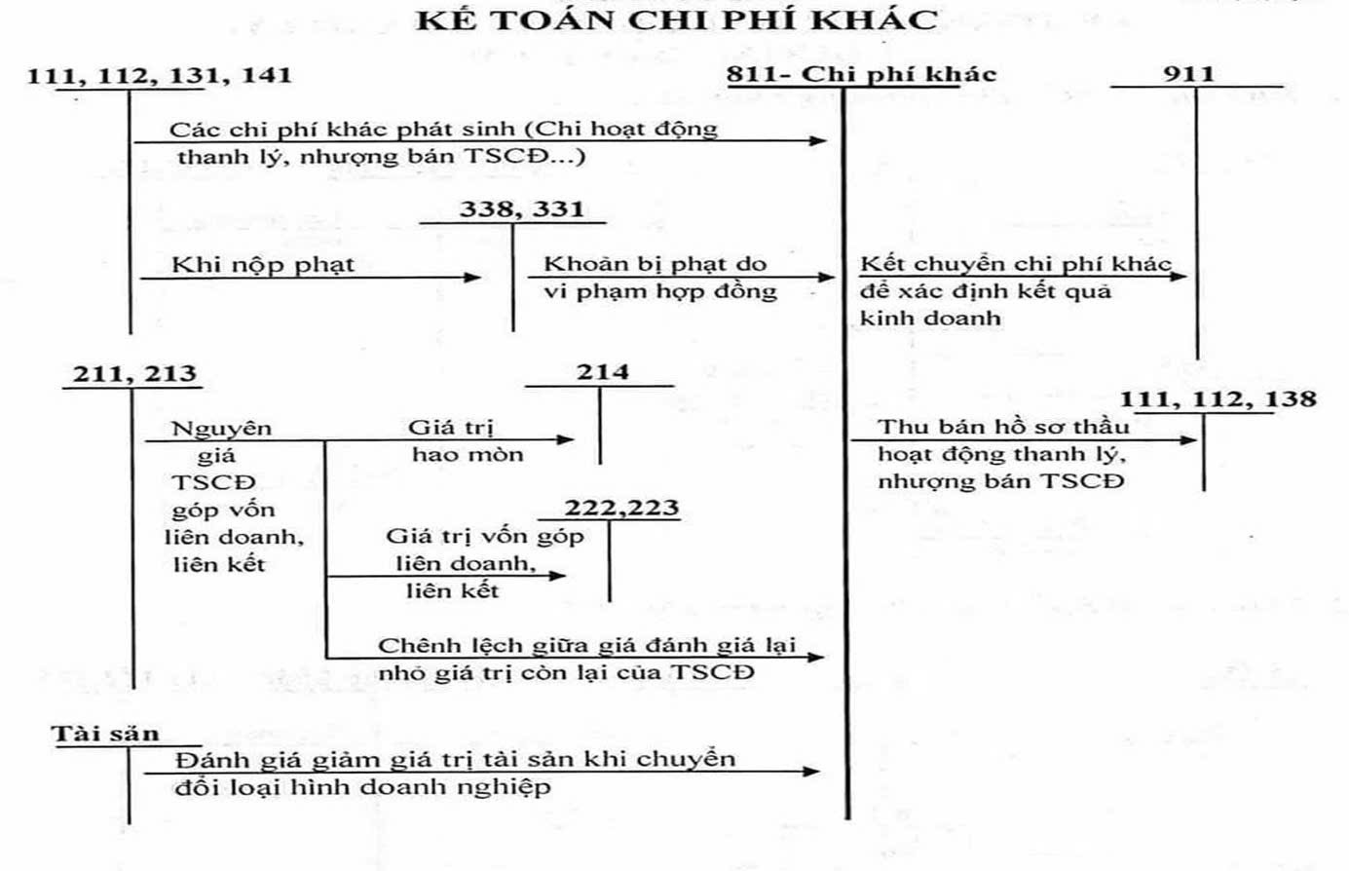

Slide 49
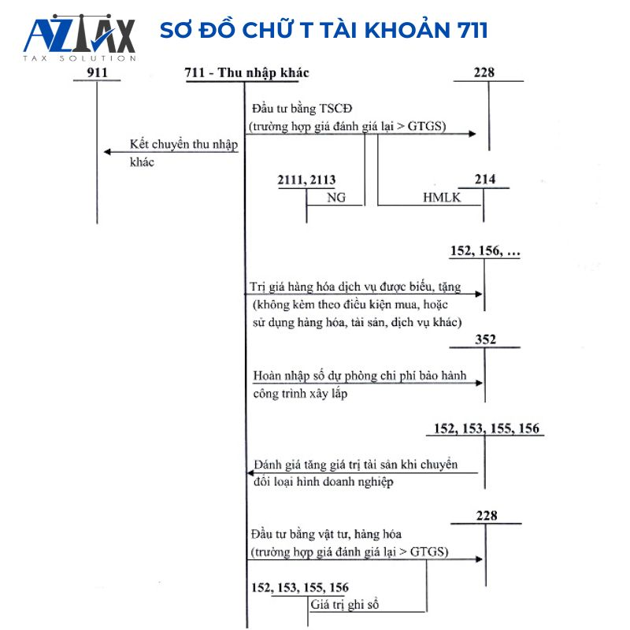

Slide 50
145
Ví dụ:
Công ty X kế toán hàng tồn kho theo phương pháp kê khai thường xuyên, tính thuế GTGT theo phương pháp khấu trừ, trong kỳ có số liệu, tài liệu sau đây (đvt: 1.000đ)
1. Ngày 5/4/N, Công ty xuất bán 10.000 USD thu tiền mặt tỷ giá ghi sổ: 22.000 VND/1USD; tỷ giá giao dịch (tỷ giá bán) là 21.500 VND/1USD.
2. Ngày 7/4, xuất tiền mặt ngoại tệ 10.000USD để mua nguyên vật liệu, tỷ giá ghi sổ là 22.000 VND/1USD; Tỷ giá giao dịch bình quân liên ngân hàng là 21.000 VND/1USD.
3. Ngày 10/4, xuất tiền mặt ngoại tệ 10.000 USD để trả nợ người bán, tỷ giá ghi sổ trên TK111(2) là 22.000 VND/1USD; Tỷ giá ghi trên TK 331 (tỷ giá nhận nợ) là 21.800 VND/1USD.

Slide 51
156
7 Kế toán xác định kết quả và phân phối kết quả hoạt động KD
* Quy định về phân phối kết quả
Kết quả bán hàng | = | Doanh thu thuần | - | Giá vốn hàng bán | - | Chi phí bán hàng | - | Chi phí quản lý doanh nghiệp
Kết quả hoạt động
tài chính (lãi hoặc lỗ)
Doanh thu hoạt
động tài chính
­ _
Chi phí
tài chính
=
Kết quả hoạt động
khác (lãi hoặc lỗ)
Thu nhập
khác
Chi phi
khác
Chi phí thuế
thu nhập DN
­ _
_
=

Slide 52
156
7 Kế toán xác định kết quả và phân phối kết quả hoạt động KD
7.2.1. Phương pháp kế toán.
7.2.1. Chứng từ kế toán:
- Bảng tính kết quả hoạt động kinh doanh, kết quả hoạt động khác.
- Các chứng từ gốc phản ánh các khoản doanh thu, chi phí tài chính và hoạt động khác.
- Điều lệ công ty.
- Biên bản họp hội đồng quản trị, đại hội cổ đông.
- Quyết toán năm.
- Chứng từ khác có liên quan…
7.2.2. Tài khoản sử dụng:
TK 911, 421,…

Slide 53
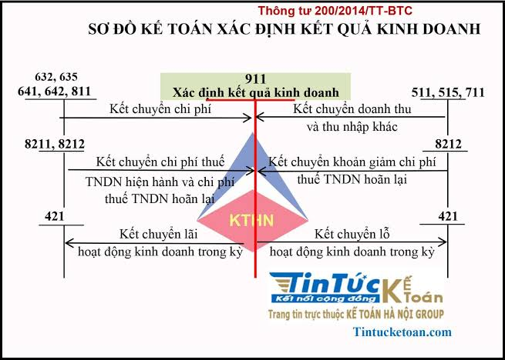

Slide 54
159
Ví dụ:
Tại một doanh nghiệp tính thuế GTGT theo phương pháp khấu trừ, có tài liệu sau: ( đvt: 1.000đ)
* Tình hình tồn kho đầu tháng 5/N
Tồn kho thành phẩm
SP A : 4.400 chiếc, giá thành thực tế : 55/chiếc
SP B : 11.000 chiếc, giá thành thực tế: 33/ chiếc
Gửi bán 11.000 sản phẩm A chờ công ty X chấp nhận thanh toán theo giá bán chưa có thuế: 66/ chiếc
Các nghiệp vụ phát sinh trong tháng 5/N
Ngày 8/5: Nhập kho từ bộ phận sản xuất 17.600 sản phẩm A theo giá thành thực tế 57,2/ chiếc, 33.000 sản phẩm B theo giá thành đơn vị thực tế: 31,9/ chiếc

Slide 55
160
2. Ngày 10/5 xuất kho bán trực tiếp 15.400 sản phẩm B cho công ty M với giá chưa có thuế GTGT 10 % là 39,6/ chiếc. Công ty đã thanh toán 80% tiền hàng bằng tiền mặt , số còn lại chấp nhận nợ
Ngày 12/5 Công ty X đã thông báo chấp nhận sẽ thanh toán lô hàng gửi bán tháng trước ( thuế GTGT 10%)
Ngày 17/5 Công ty L mua trực tiếp 6.600 sản phẩm A thanh toán bằng TGNH sau khi trừ 2% chiết khấu được hưởng trên tổng giá thanh toán. Biết rằng giá bán chưa có thuế GTGT 10% : 66/ chiếc
Ngày 20/5: Gửi bán cho công ty K 7.700 sản phẩm A, giá bán ( chưa có thuế GTGT 10%): 72,4/ chiếc
Công ty K thanh toán ½ số tiền hàng bằng tiền mặt số còn lại chấp nhận nợ

Slide 56
161
7. Chi phí bán hàng phát sinh trong tháng gồm:
Tiền lương nhân viên : 12.000
Khấu hao TSCĐ: 26.000
Chi phí khác bằng tiền mặt: 7.000
8. Tổng chi phí quản lý doanh nghiệp phát sinh trong tháng gồm:
Tiền lương : 34.000
Chi phí dịch vụ mua ngoài ( cả thuế 10%) chi bằng tiền mặt: 8.800
9. Tính thuế TNDN phải nộp
Yêu cầu: Tính toán định khoản các nghiệp vụ kinh tế trên

Slide 57
BÀI 8:
KẾ TOÁN NGUỒN VỐN CHỦ SỞ HỮU VÀ CÁC KHOẢN NỢ PHẢI TRẢ

Slide 58
Nội dung
A. KẾ TOÁN NGUỒN VỐN CHỦ SỞ HỮU
B. KẾ TOÁN CÁC KHOẢN NỢ PHẢI TRẢ

Slide 59
A. KẾ TOÁN CÁC KHOẢN NỢ PHẢI TRẢ
1. KHÁI QUÁT CHUNG VỀ KẾ TOÁN VỐN CHỦ SỞ HỮU
1.1. Khái niệm vốn chủ sở hữu
Nguồn vốn chủ sở hữu là số vốn của các chủ sở hữu mà DN không phải cam kết thanh toán. Nguồn vốn chủ sở hữu do chủ DN và các nhà đầu tư góp vốn hoặc hình thành từ kết quả kinh doanh, do đó nguồn vốn chủ sở hữu không phải là một khoản nợ.

Slide 60
1. 2. Nguyên tắc kế toán và nhiệm vụ kế toán vốn chủ sở hữu
1.2.1. Nguyên tắc kế toán
1. Vốn chủ sở hữu là phần tài sản thuần của doanh nghiệp còn lại thuộc sở hữu của các cổ đông, thành viên góp vốn (chủ sở hữu). Vốn chủ sở hữu được phản ánh theo từng nguồn hình thành như:
- Vốn góp của chủ sở hữu;
- Lợi nhuận từ hoạt động kinh doanh;
- Chênh lệch đánh giá lại tài sản.
2. Kế toán không ghi nhận vốn góp theo vốn điều lệ trên giấy phép đăng ký kinh doanh. Khoản vốn góp huy động, nhận từ các chủ sở hữu luôn được ghi nhận theo số thực góp, tuyệt đối không ghi nhận theo số cam kết sẽ góp của các chủ sở hữu. Trường hợp nhận vốn góp bằng tài sản phi tiền tệ thì kế toán phải ghi nhận theo giá trị hợp lý của tài sản phi tiền tệ tại ngày góp vốn.

Slide 61
1.2.1. Nguyên tắc kế toán
3. Việc nhận vốn góp bằng các loại tài sản vô hình như bản quyền, quyền khai thác, sử dụng tài sản, thương hiệu, nhãn hiệu… chỉ được thực hiện khi có quy định cụ thể của pháp luật hoặc cơ quan có thẩm quyền cho phép. Khi pháp luật chưa có quy định cụ thể về vấn đề này, các giao dịch góp vốn bằng nhãn hiệu, thương hiệu được kế toán như việc đi thuê tài sản hoặc nhượng quyền thương mại, theo đó:
- Đối với bên góp vốn bằng thương hiệu, nhãn hiệu, tên thương mại: Ghi nhận số tiền thu được từ việc cho bên kia sử dụng nhãn hiệu, tên thương mại là doanh thu cho thuê tài sản vô hình, nhượng quyền thương mại, không ghi nhận tăng giá trị khoản đầu tư vào đơn vị khác và thu nhập hoặc vốn chủ sở hữu tương ứng với giá trị khoản đầu tư;
- Đối với bên nhận vốn góp bằng thiêu hiệu, nhãn nhiệu, tên thương mại: Không ghi nhận giá trị thương hiệu, nhãn hiệu, tên thương mại và ghi tăng vốn chủ sở hữu tương ứng với giá trị thương hiệu, nhãn hiệu, tên thương mại nhận vốn góp. Khoản tiền trả cho việc sử dụng nhãn hiệu, thương hiệu, tên thương mại được ghi nhận là chi phí thuê tài sản, chi phí nhượng quyền thương mại.

Slide 62
1.2.1. Nguyên tắc kế toán
4. Việc sử dụng vốn đầu tư của chủ sở hữu, chênh lệch đánh giá lại tài sản, quỹ đầu tư phát triển để bù lỗ kinh doanh được thực hiện theo quyết định của chủ sở hữu, doanh nghiệp phải thực hiện đầy đủ các thủ tục theo quy định của pháp luật.
5. Việc phân phối lợi nhuận chỉ thực hiện khi doanh nghiệp có lợi nhuận sau thuế chưa phân phối. Mọi trường hợp trả cổ tức, lợi nhuận cho chủ sở hữu quá mức số lợi nhuận sau thuế chưa phân phối về bản chất đều là giảm vốn góp, doanh nghiệp phải thực hiện đầy đủ các thủ tục theo quy định của pháp luật và điều chỉnh giấy đăng ký kinh doanh.

Slide 63
1. 2. Nguyên tắc kế toán và nhiệm vụ kế toán vốn chủ sở hữu
1.2.2. Nhiệm vụ kế toán
(1) Phản ánh chính xác, kịp thời tình hình tăng, giảm nguồn vốn chủ sở hữu và chi tiết theo từng đối tượng góp vốn.
(2) Giám đốc chặt chẽ việc chi tiêu, sử dụng nguồn vốn đầu tư xây dựng cơ bản, các quỹ DN một cách tiết kiệm có hiệu quả.
(3) Thường xuyên phân tích tình hình sử dụng nguồn vốn chủ sở hữu, từ đó rút ra nguyên nhân ảnh hưởng đến việc tăng, giảm nguồn vốn chủ sở hữu và biện pháp khắc phục.

Slide 64
KẾ TOÁN VỐN CHỦ SỞ HỮU
2.1. Kế toán vốn đầu tư của chủ sở hữu
* Nguồn hình thành vốn dầu tư của chủ sở hữu
Vốn đầu tư của chủ sở hữu có thể được hình thành từ những nguồn sau:
- Vốn góp ban đầu, góp bổ sung của các chủ sở hữu;
- Các khoản được bổ sung từ các quỹ thuộc vốn chủ sở hữu, lợi nhuận sau thuế của hoạt động kinh doanh;
- Cấu phần vốn của trái phiếu chuyển đổi (quyền chọn chuyển đổi trái phiếu thành cổ phiếu);
- Các khoản viện trợ không hoàn lại, các khoản nhận được khác được cơ quan có thẩm quyền cho phép ghi tăng vốn đầu tư của chủ sở hữu.

Slide 65
* Phương pháp kế toán
Phiếu thu, Phiếu chi
Chứng từ
kế toán
Giấy báo Nợ, Có của NH
Biên bản giao nhận TSCĐ,...

Slide 66
Tài khoản chuyên dùng
TK 411- Vốn đầu tư của chủ sở hữu
Tài khoản này dùng để phản ánh vốn do chủ sở hữu đầu tư hiện có và tình hình tăng, giảm vốn đầu tư của chủ sở hữu. Các công ty con, đơn vị có tư cách pháp nhân hạch toán độc lập phản ánh số vốn được công ty mẹ đầu tư vào tài khoản này.
TK 4111- Vốn góp của chủ sở hữu
+ Tài khoản 41111 - Cổ phiếu phổ thông có quyền biểu quyết
+ Tài khoản 41112 - Cổ phiếu ưu đãi
- TK 4112 - Thặng dư vốn cổ phần
- TK 4113 - Quyền chọn chuyển đổi trái phiếu

Slide 67
KẾT CẤU VÀ NỘI DUNG PHẢN ẢNH CỦA
TK 411- VỐN ĐẦU TƯ CỦA CHỦ SỞ HỮU
Bên Nợ: Vốn đầu tư của chủ sở hữu giảm do:
- Hoàn trả vốn góp cho các chủ sở hữu vốn;
- Điều chuyển vốn cho đơn vị khác;
- Phát hành cổ phiếu thấp hơn mệnh giá;
- Giải thể, chấm dứt hoạt động doanh nghiệp;
- Bù lỗ kinh doanh theo quyết định của cơ quan có thẩm quyền;
- Huỷ bỏ cổ phiếu quỹ (đối với công ty cổ phần).
Bên Có:Vốn đầu tư của chủ sở hữu tăng do:
- Các chủ sở hữu góp vốn;
- Bổ sung vốn từ lợi nhuận kinh doanh, từ các quỹ thuộc vốn chủ sở hữu;
- Phát hành cổ phiếu cao hơn mệnh giá;
- Phát sinh quyền chọn chuyển đổi trái phiếu thành cổ phiếu;
- Giá trị quà tặng, biếu, tài trợ (sau khi trừ các khoản thuế phải nộp) được ghi tăng Vốn đầu tư của chủ sở hữu theo quyết định của cơ quan có thẩm quyền.
Số dư bên Có: Vốn đầu tư của chủ sở hữu hiện có của doanh nghiệp.

Slide 68
1.2.3. Kế toán các trường hợp chủ yếu
Ví dụ 1: Doanh nghiệp mua một TSCĐ (phương tiện vận tải) giá thanh toán trên hóa đơn 275.000.000đ (thuế GTGT 10%). Tiền mua tài sản đã thanh toán 60% bằng tiền vay ngắn hạn ngân hàng, còn lại chưa thanh toán. Thuế trước bạ phải nộp 3% trên giá thanh toán, Doanh nghiệp đã xuất quỹ tiền mặt nộp vào kho bạc Nhà nước. Thời gian sau doanh nghiệp xuất quỹ tiền mặt thanh toán nốt số nợ còn lại cho người bán. Biết tài sản được hình thành từ quỹ đầu tư phát triển.
Ví dụ 2: Công ty A xin rút khỏi liên doanh với doanh nghiệp và đã được chấp thuận. Tổng số vốn mà công ty A tham gia liên doanh là 500.000.000đ, được xử lý như sau:
- Phạt vi phạm hợp đồng liên doanh 3% trên tổng số vốn góp
- Trả lại bằng TSCĐ hữu hình (Phương tiện vận tải). Nguyên giá ghi sổ 450.000.000đ, đã hao mòn 80.000.000đ. Số còn lại đã trả bằng chuyển khoản qua ngân hàng (Ngân hàng đã báo)

Slide 69
1.2.3. Kế toán các trường hợp chủ yếu
Ví dụ 3: Doanh nghiệp nhận vốn góp liên doanh của công ty B, cụ thể như sau:
- TSCĐ hữu hình (máy móc, thiết bị) giá thỏa thuận ghi trên biên bản góp vốn 280.000.000đ.
- Tiền mặt: 30.000.000đ
- Công cụ dụng cụ thỏa thuận: 25.000.000đ
- Hàng hóa thỏa thuận: 80.000.000đ
TSCĐ đã đưa vào sử dụng, tiền mặt đã nhập quỹ, CCDC, hàng hóa đã nhập kho.
Ví dụ 4: Doanh nghiệp tiến hành kiểm kê đánh gía lại một số hàng hóa công nghệ phẩm như sau:
- Hàng A: trị giá ghi sổ 170.000.000đ, giá đánh giá lại: 171.500.000đ
- Hàng B: Trị giá ghi sổ 90.000.000đ, giá đánh giá lại 87.500.000đ
Khoản chênh lệch được phép ghi tăng, giảm nguồn vốn kinh doanh

Slide 70
1.2.3. Kế toán các trường hợp chủ yếu
Căn cứ vào tài liệu trên kế toán định khoản

Slide 71
1.2.4. Sổ kế toán
Sổ kế toán chi tiết
Sổ kế toán tổng hợp

Slide 72
2.2. Kế toán các quỹ chuyên dùng của doanh nghiệp
2.2.1. Nội dung các quỹ chuyên dùng của doanh nghiệp
Quỹ doanh nghiệp là số tiền được trích ra từ khoản lãi để lại cho doanh nghiệp theo tỷ lệ nhất định nhằm mục đích và phạm vi riêng biệt.
Trong doanh nghiệp theo chế độ hiện hành bao gồm các quỹ như sau:
- Quỹ đầu tư phát triển
- Quỹ khen thưởng, phúc lợi
- Quỹ phát triển khoa học và công nghệ
- Quỹ bình ổn giá
- Quỹ hỗ trợ sắp xếp doanh nghiệp
- Các quỹ khác thuộc vốn chủ sở hữu

Slide 73
2.2.2. Kế toán quỹ đầu tư phát triển
Nguồn trích lập,
mục đích
sử dụng
quỹ đầu tư
phát triển
Mục đích sử dụng: Sử dụng vào việc đầu tư mở rộng quy mô SXKD hoặc đầu tư chiều sâu của DN
Nguồn trích lập: Được trích lập từ lợi nhuận sau thuế TNDN

Slide 74
2.2.2. Kế toán quỹ đầu tư phát triển
Phiếu thu, Phiếu chi
Chứng từ
kế toán
Giấy báo Nợ, Có của NH
Biên bản trích lập các quỹ

Slide 75
Tài khoản chuyên dùng
TK 414 – Quỹ đầu tư phát triển
Tài khoản này dùng để phản ánh số hiện có và tình hình tăng, giảm quỹ đầu tư phát triển của doanh nghiệp.
TK 414
Tình hình chi tiêu, sử dụng quỹ đầu tư phát triển của doanh nghiệp.
Quỹ đầu tư phát triển tăng do được trích lập từ lợi nhuận sau thuế.
Số dư: Số quỹ đầu tư
phát triển hiện có.

Slide 76
Kế toán các trường hợp chủ yếu
Ví dụ 1: Doanh nghiệp mua một TSCĐ (Dây truyền sản xuất) giá mua trên hóa đơn: 225.000.000đ, Thuế GTGT 10%. Tiền mua TSCĐ chưa thanh toán. TSCĐ mua về phải thông qua lắp đặt chạy thử, chi phí lắp đặt chạy thử: 7.700.000đ (Trong đó thuế GTGT 10%). TSCĐ lắp đặt xong đó đi vào sử dụng. Thời gian sau vay ngắn hạn ngân hàng thanh toán cho người bán (Ngân hàng đã báo). TS được hình thành từ quỹ đầu tư phát triển
Ví dụ 2: Doanh nghiệp tạm trích quỹ đầu tư phát triển từ kết quả hoạt động kinh doanh 45.000.000đ. Khi báo cáo quyết toán năm được duyệt, quỹ đầu tư phát triển được trích thêm: 1.500.000đ.
Căn cứ vào tài liệu trên kế toán định khoản

Slide 77
Sổ kế toán
Sổ kế toán chi tiết
Sổ kế toán tổng hợp

Slide 78

2.2.3. Kế toán quỹ khen thưởng, phúc lợi
Nguồn trích lập, mục đích sử dụng quỹ khen thưởng, phúc lợi
Nguån trÝch lËp: được trích lập từ lợi nhuận sau thuế thu nhập DN

Slide 79
2.2.3. Kế toán quỹ khen thưởng, phúc lợi
Nguồn trích lập, mục đích sử dụng quỹ khen thưởng, phúc lợi
Quỹ khen thưởng:
+ Dùng để thưởng cuối năm hoặc thưởng thường kỳ cho công nhân viên trong doanh nghiệp
+ Thưởng đột xuất cho các cá nhân, tập thể trong doanh nghiệp có sáng kiến, cải tiến kỹ thuật mang lại hiệu quả cho kinh doanh
+ Thưởng cho các đơn vị cá nhân ngoài doanh nghiệp có quan hệ hợp đồng kinh tế với doanh nghiệp đã hoàn thành tốt những điều kiện của hợp đồng mang lại lợi ích cho doanh nghiệp
Mục đích sử dụng

Slide 80
2.2.3. Kế toán quỹ khen thưởng, phúc lợi
Nguồn trích lập, mục đích sử dụng quỹ khen thưởng, phúc lợi
Quỹ phúc lợi:
+ Để đầu tư xây dựng, hoặc sửa chữa bổ sung cho vốn, xây dựng các công trình phúc lợi công cộng của các doanh nghiệp
+ Chi cho các hoạt động phúc lợi xã hội, thể thao, văn hóa, phúc lợi công cộng của tập thể công nhân viên trong đơn vị
+ Chi trợ cấp khó khăn đột xuất cho cán bộ công nhân viên, cho người lao động của doanh nghiệp đã về hưu, mất sức
Mục đích sử dụng

Slide 81
2.2.3. Kế toán quỹ khen thưởng, phúc lợi
Phiếu thu, Phiếu chi
Chứng từ
kế toán
Giấy báo Nợ, Có của NH
Biên bản trích lập các quỹ

Slide 82
Tài khoản chuyên dùng
TK 353 – Quỹ khen thưởng, phúc lợi
Tài khoản này dùng để phản ánh số hiện có, tình hình tăng, giảm quỹ khen thưởng, quỹ phúc lợi và quỹ thưởng ban quản lý điều hành công ty của doanh nghiệp. Quỹ khen thưởng, quỹ phúc lợi được trích từ lợi nhuận sau thuế TNDN của doanh nghiệp để dùng cho công tác khen thưởng, khuyến khích lợi ích vật chất, phục vụ nhu cầu phúc lợi công cộng, cải thiện và nâng cao đời sống vật chất, tinh thần của người lao động.
Tài khoản 353 – Quỹ khen thưởng, phúc lợi, có 4 TK cấp 2:
- Tài khoản 3531 - Quỹ khen thưởng
- Tài khoản 3532 - Quỹ phúc lợi
- Tài khoản 3533 - Quỹ phúc lợi đã hình thành TSCĐ
- Tài khoản 3534 - Quỹ thưởng ban quản lý điều hành công ty

Slide 83
KẾT CẤU VÀ NỘI DUNG PHẢN ẢNH CỦA
TÀI KHOẢN 353 – QUỸ KHEN THƯỞNG, PHÚC LỢI
TK 353
- Các khoản chi tiêu quỹ khen thưởng, quỹ phúc lợi, quỹ thưởng ban quản lý điều hành công ty;
- Giảm quỹ phúc lợi đã hình thành TSCĐ khi tính hao mòn TSCĐ hoặc do nhượng bán, thanh lý, phát hiện thiếu khi kiểm kê TSCĐ;
- Đầu tư, mua sắm TSCĐ bằng quỹ phúc lợi khi hoàn thành phục vụ nhu cầu văn hóa, phúc lợi;
- Cấp quỹ khen thưởng, phúc lợi cho cấp dưới.
- Trích lập quỹ khen thưởng, quỹ phúc lợi, quỹ thưởng ban quản lý điều hành công ty từ lợi nhuận sau thuế TNDN;
- Quỹ khen thưởng, phúc lợi được cấp trên cấp;
- Quỹ phúc lợi đã hình thành TSCĐ tăng do đầu tư, mua sắm TSCĐ bằng quỹ phúc lợi hoàn thành đưa vào sử dụng cho sản xuất, kinh doanh hoặc hoạt động văn hóa, phúc lợi.
Số dư bên Có: Số quỹ khen thưởng, phúc lợi hiện còn của doanh nghiệp

Slide 84
Kế toán các trường hợp chủ yếu
Ví dụ 1: Doanh nghiệp mua 1 TSCĐ(ô tô đưa đón cán bộ công nhân viên đi làm) giá mua trên hóa đơn 125.00.000đ (thuế GTGT 10%). Tiền mua đã được thanh toán bằng chuyển khoản qua ngân hàng (ngân hàng đã báo). TS đã đưa vào sử dụng, biết TS được hình thành từ quỹ phúc lợi.
Ví dụ 2: Doanh nghiệp tạm trích quỹ dự khen thưởng, phúc lợi từ kết quả hoạt động kinh doanh 30.000.000đ (trong đó quỹ khen thưởng 14.500.000đ, Quỹ phúc lợi: 15.000.000đ) Khi báo cáo quyết toán năm được duyệt, quỹ khen thưởng được trích thêm 2.000.000đ, quỹ phúc lợi trích lập thừa 1.000.000đ
Ví dụ 3: Tính tiền thưởng phải trả thường kỳ cho công nhân viên: 5.000.000đ. Đồng thời xuất quỹ tiền mặt 20.000.000đ cho cán bộ công nhân viên đi nghỉ mát
Căn cứ vào tài liệu trên kế toán định khoản

Slide 85
Sổ kế toán
Sổ kế toán chi tiết
Sổ kế toán tổng hợp

Slide 86
2.2.4. Kế toán quỹ phát triển khoa học và công nghệ
Nguồn trích lập,
mục đích
sử dụng
quỹ phát triển
khoa học và
công nghệ
Nguồn trích lập: Được trích lập và hạch toán vào chi phí quản lý DN
Mục đích sử dụng: Được sử dụng cho đầu tư khoa học, công nghệ tại VN

Slide 87
2.2.4. Kế toán quỹ phát triển khoa học và công nghệ
Phiếu thu, Phiếu chi
Chứng từ
kế toán
Giấy báo Nợ, Có của NH
Biên bản trích lập các quỹ

Slide 88
Tài khoản chuyên dùng
TK 356 – Quỹ phát triển khoa học và công nghệ
Tài khoản này dùng để phản ánh số hiện có, tình hình tăng giảm Quỹ phát triển khoa học và công nghệ (PTKH&CN) của doanh nghiệp. Quỹ PTKH&CN của doanh nghiệp chỉ được sử dụng cho đầu tư khoa học, công nghệ tại Việt Nam.
TK 356 có 2 TK cấp 2:
(1) TK 3561 - Quỹ phát triển khoa học và công nghệ
(2) TK 3562 - Quỹ phát triển KH và CN đã hình thành TSCĐ

Slide 89
KẾT CẤU VÀ NỘI DUNG PHẢN ẢNH CỦA
TK 356 – QUỸ PHÁT TRIỂN KHOA HỌC VÀ CÔNG NGHỆ
TK 356
- Các khoản chi tiêu từ Quỹ phát triển khoa học và công nghệ.
- Giảm Quỹ phát triển khoa học và công nghệ đã hình thành TSCĐ khi tính hao mòn TSCĐ, giá trị còn lại của TSCĐ khi nhượng bán, thanh lý, chi phí thanh lý TSCĐ hình thành từ Quỹ phát triển khoa học và công nghệ. - Giảm Quỹ phát triển khoa học và công nghệ đã hình thành TSCĐ khi TSCĐ hình thành từ Quỹ phát triển khoa học và công nghệ chuyển sang phục vụ mục đích sản xuất, kinh doanh.
- Trích lập Quỹ phát triển khoa học và công nghệ vào chi phí QLDN.
- Số thu từ việc nhượng bán, thanh lý TSCĐ hình thành từ Quỹ phát triển khoa học và công nghệ đã hình thành TSCĐ.
Số dư: Số quỹ phát triển khoa học và công nghệ hiện còn của doanh nghiệp.

Slide 90
Sổ kế toán
Sổ kế toán chi tiết
Sổ kế toán tổng hợp

Slide 91
2.2.5. Kế toán quỹ bình ổn giá
Nguồn trích lập,
mục đích
sử dụng
quỹ bình ổn giá
Nguồn trích lập: Được trích lập và tính vào giá vốn hàng bán
Mục đích sử dụng: Được sử dụng cho mục đích bình ổn giá

Slide 92
2.2. 5. Kế toán quỹ bình ổn giá
Phiếu thu, Phiếu chi
Chứng từ
kế toán
Giấy báo Nợ, Có của NH
Biên bản trích lập các quỹ

Slide 93
Tài khoản chuyên dùng
TK 357 – Quỹ bình ổn giá
Tài khoản này dùng để phản ánh tình hình biến động và giá trị Quỹ bình ổn giá tại thời điểm báo cáo của doanh nghiệp được phép trích lập Quỹ bình ổn giá tính vào chi phí sản xuất kinh doanh theo quy định của pháp luật. Tuỳ theo từng ngành nghề, lĩnh vực kinh doanh, doanh nghiệp được chủ động bổ sung thêm vào tên của Quỹ này phù hợp với ngành nghề, lĩnh vực kinh doanh của mình, ví dụ như Quỹ bình ổn giá xăng, dầu.

Slide 94
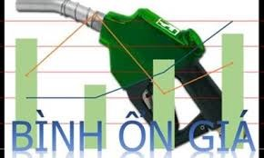
KẾT CẤU VÀ NỘI DUNG PHẢN ẢNH CỦA
TK 356 – QUỸ BÌNH ỔN GIÁ
TK 357
- Số quỹ bình ổn giá đã sử dụng.
- Số trích lập quỹ bình ổn giá vào chi phí sản xuất kinh doanh trong kỳ.
Số dư: Số quỹ bình ổn giá hiện còn của doanh nghiệp cuối kỳ.

Slide 95
Sổ kế toán
Sổ kế toán chi tiết
Sổ kế toán tổng hợp

Slide 96
2.2.6. Kế toán quỹ hỗ trợ sắp xếp doanh nghiệp
Nguồn trích lập, mục đích sử dụng quỹ hỗ trợ sắp xếp DN
Nguồn trích lập: Nguồn thu của Quỹ có thể bao gồm các khoản, như:
- Thu từ cổ phần hóa; Thu từ các hình thức sắp xếp, chuyển đổi doanh nghiệp;
- Kinh phí hỗ trợ theo quyết định của cơ quan có thẩm quyền;
- Lãi tiền gửi của Quỹ tại ngân hàng;
- Tiền phạt chậm nộp;
- Các khoản khác theo quy định của pháp luật.

Slide 97
2.2.6. Kế toán quỹ hỗ trợ sắp xếp doanh nghiệp
Phiếu thu, Phiếu chi
Chứng từ
kế toán
Giấy báo Nợ, Có của NH
Biên bản trích lập các quỹ

Slide 98

Tài khoản chuyên dùng
TK 417 – Quỹ hỗ trợ sắp xếp doanh nghiệp
Tài khoản này dùng để phản ánh tình hình trích lập và sử dụng “Quỹ Hỗ trợ sắp xếp doanh nghiệp” tại các công ty TNHH một thành viên do Nhà nước sở hữu 100% vốn điều lệ theo quy định của pháp luật.

Slide 99
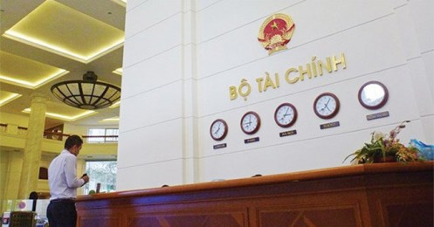
KẾT CẤU VÀ NỘI DUNG PHẢN ẢNH CỦA
TK 356 – QUỸ BÌNH ỔN GIÁ
TK 417
- Các khoản chi từ Quỹ theo quy định của pháp luật.
- Các khoản thu của Quỹ
Số dư: Số dư Quỹ Hỗ trợ sắp xếp doanh nghiệp hiện có cuối kỳ.

Slide 100
Sổ kế toán
Sổ kế toán chi tiết
Sổ kế toán tổng hợp

Slide 101
2.2.7. Kế toán các quỹ khác thuộc vốn chủ sở hữu
Mục đích sử dụng: Việc trích và sử dụng quỹ khác thuộc nguồn vốn chủ sở hữu phải theo chính sách tài chính hiện hành đối với từng loại doanh nghiệp hoặc theo quyết định của chủ sở hữu.
Nguồn trích lập,
mục đích
sử dụng
các quỹ khác
thuộc vốn
chủ sở hữu
Nguồn trích lập: được trích lập từ lợi nhuận sau thuế
www.themegallery.com

Slide 102
2.2.7. Kế toán các quỹ khác thuộc vốn chủ sở hữu
Phiếu thu, Phiếu chi
Chứng từ
kế toán
Giấy báo Nợ, Có của NH
Biên bản trích lập các quỹ

Slide 103
Tài khoản chuyên dùng
TK 418 – Các quỹ khác thuộc vốn chủ sở hữu
Tài khoản này dùng để phản ánh số hiện có và tình hình tăng, giảm các quỹ khác thuộc nguồn vốn chủ sở hữu. Các quỹ khác thuộc nguồn vốn chủ sở hữu được hình thành từ lợi nhuận sau thuế. Việc trích và sử dụng quỹ khác thuộc nguồn vốn chủ sở hữu phải theo chính sách tài chính hiện hành đối với từng loại doanh nghiệp hoặc theo quyết định của chủ sở hữu.

Slide 104
Sổ kế toán
Sổ kế toán chi tiết
Sổ kế toán tổng hợp

Slide 105
2.2.8. Kế toán chênh lệch đánh giá lại tài sản
Nội dung:
- Khi có quyết định của Nhà nước về đánh giá lại TS
- Khi thực hiện cổ phần hóa DNNN
- Các trường hợp khác theo quy định (như khi chuyển đổi hình thức sở hữu DN,...)
Khái niệm:
Chênh lệch đánh giá lại tài sản là khoản chênh lệch giữa trị giá đang hạch toán trên sổ sách với giá trị được xác định lại
Nội dung
chênh lệch
đánh giá lại
tài sản

Slide 106

Phương pháp kế toán
Chứng từ
Kế toán
Biên bản đánh giá lại tài sản cố định

Slide 107
Tài khoản chuyên dùng
TK 412 – chênh lệch do đánh giá lại tài sản
Tài khoản này dùng để phản ánh số chênh lệch do đánh giá lại tài sản hiện có và tình hình xử lý số chênh lệch đó ở doanh nghiệp. Tài sản được đánh giá lại chủ yếu là TSCĐ, bất động sản đầu tư, một số trường hợp có thể và cần thiết đánh giá lại vật tư, công cụ, dụng cụ, thành phẩm, hàng hóa, sản phẩm dở dang…
TK 412
- Số chênh lệch giảm do đánh giá lại tài sản
- Xử lý số chênh lệch tăng do đánh giá lại tài sản
- Số chênh lệch tăng do đánh giá lại tài sản
- Xử lý số chênh lệch giảm do đánh giá lại tài sản
Số dư: Số chênh lệch giảm do đánh giá lại tài sản chưa được xử lý
Số dư: Số chênh lệch giảm do đánh giá lại tài sản chưa được xử lý

Slide 108
Kế toán các trường hợp chủ yếu
Ví dụ 1: Theo quyết định của Nhà nước doanh nghiệp tiến hành kiểm kê đánh giá lại một số mặt hàng thuộc diện (tăng, giảm) giá trong kho hàng như sau:
- Hàng A: Trị giá ghi sổ: 112.000.000đ, Giá đánh giá lại: 112.500.000đ
- Hàng B: Trị giá ghi sổ: 94.000.000đ, Giá đánh giá lại: 93.000.000đ
- Hàng C: Trị giá ghi sổ: 75.500.000đ, Giá đánh giá lại: 76.300.000đ
Khoản chênh lệch giữa giá ghi sổ và giá đánh giá lại được phép ghi tăng (giảm) nguồn vốn kinh doanh
Ví dụ 2: Theo quyết định của Nhà nước tiến hành đánh giá lại 1 TSCĐ hữu hình: nguyên giá ghi trên sổ TSCĐ: 300.000.000đ, giá trị hao mòn luỹ kế 50.000.000đ, nguyên giá theo bảng giá quy định đánh giá lại: 330.000.000đ, kế toán điều chỉnh tăng nguyên giá và giá trị hao mòn của TSCĐ
Căn cứ vào tài liệu trên kế toán định khoản

Slide 109
Sổ kế toán
Sổ kế toán chi tiết
Sổ kế toán tổng hợp

Slide 110
2.2.9. Kế toán chênh lệch tỷ giá hối đoái
Nội dung chênh lệch tỷ giá hối đoái
- Chênh lệch tỷ giá hối đoái: Là chênh lệch phát sinh từ việc trao đổi thực tế hoặc quy đổi cùng một số lượng ngoại tệ sang đơn vị tiền tệ kế toán theo tỷ giá hối đoái khác nhau.
- Các trường hợp làm phát sinh chênh lệch tỷ giá hối đoái:
+ Thực tế mua bán, trao đổi, thanh toán các nghiệp vụ kinh tế phát sinh bằng ngoại tệ trong kỳ (chênh lệch tỷ giá hối đoái đã thực hiện);
+ Đánh giá lại các khoản mục tiền tệ có gốc ngoại tệ tại thời điểm lập Báo cáo tài chính (chênh lệch tỷ giá hối đoái chưa thực hiện);
+ Chuyển đổi Báo cáo tài chính được lập bằng ngoại tệ sang Đồng Việt Nam.

Slide 111
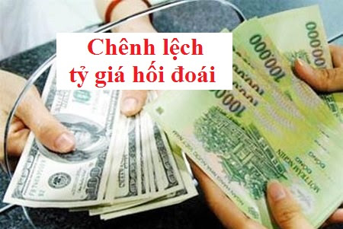
Phương pháp kế toán
Chứng từ
kế toán
Phiếu thu, Phiếu chi
Giấy báo Nợ, Có của NH

Slide 112
Tài khoản chuyên dùng
TK 413 – Chênh lệch tỷ giá hối đoái
Kết cấu và nội dung phản ánh
Bên Nợ:
- Lỗ tỷ giá do đánh giá lại các khoản mục tiền tệ có gốc ngoại tệ;
- Lỗ tỷ giá trong giai đoạn trước hoạt động của doanh nghiệp do Nhà nước nắm giữ 100% vốn điều lệ có thực hiện dự án, công trình trọng điểm quốc gia gắn với nhiệm vụ ổn định kinh tế vĩ mô, an ninh, quốc phòng.
- Kết chuyển lãi tỷ giá vào doanh thu hoạt động tài chính;
Bên Có:
- Lãi tỷ giá do đánh giá lại các khoản mục tiền tệ có gốc ngoại tệ;
- Lãi tỷ giá trong giai đoạn trước hoạt động của doanh nghiệp do Nhà nước nắm giữ 100% vốn điều lệ có thực hiện dự án, công trình trọng điểm quốc gia gắn với nhiệm vụ ổn định kinh tế vĩ mô, an ninh, quốc phòng.
- Kết chuyển lỗ tỷ giá vào chi phí tài chính;

Slide 113
Tài khoản chuyên dùng
Kết cấu và nội dung phản ánh
Tài khoản 413 có thể có số dư bên Nợ hoặc số dư bên Có.
Số dư bên Nợ: Lỗ tỷ giá trong giai đoạn trước hoạt động của doanh nghiệp do Nhà nước nắm giữ 100% vốn điều lệ có thực hiện dự án, công trình trọng điểm quốc gia gắn với nhiệm vụ ổn định kinh tế vĩ mô, an ninh, quốc phòng.
Số dư bên Có: Lãi tỷ giá trong giai đoạn trước hoạt động của doanh nghiệp do Nhà nước nắm giữ 100% vốn điều lệ có thực hiện dự án, công trình trọng điểm quốc gia gắn với nhiệm vụ ổn định kinh tế vĩ mô, an ninh, quốc phòng.

Slide 114
Tài khoản chuyên dùng
TK 413 – Chênh lệch tỷ giá hối đoái
Tài khoản 413 có 2 tài khoản cấp 2:
- Tài khoản 4131 - Chênh lệch tỷ giá đánh giá lại các khoản mục tiền tệ có gốc ngoại tệ: Phản ánh số chênh lệch tỷ giá hối đoái do đánh giá lại các khoản mục tiền tệ có gốc ngoại tệ (lãi, lỗ tỷ giá) cuối năm tài chính của hoạt động kinh doanh, kể cả hoạt động đầu tư XDCB (doanh nghiệp SXKD có cả hoạt động đầu tư XDCB).
- Tài khoản 4132 - Chênh lệch tỷ giá hối đoái giai đoạn trước hoạt động: Phản ánh số chênh lệch tỷ giá hối đoái phát sinh và chênh lệch tỷ giá do đánh giá lại các khoản mục tiền tệ có gốc ngoại tệ trong giai đoạn trước hoạt động. Tài khoản này chỉ áp dụng cho doanh nghiệp do Nhà nước nắm giữ 100% vốn điều lệ có thực hiện dự án, công trình trọng điểm quốc gia gắn với nhiệm vụ ổn định kinh tế vĩ mô, an ninh, quốc phòng.

Slide 115
Kế toán các trường hợp chủ yếu
Ví dụ 1: Tại một doanh nghiệp thương mại, ở thời điểm cuối niên độ kế toán có tài liệu sau:
Số dư một số tài khoản được xác định:
- TK 1112: 42.200.000 (2.000$)
- TK 1122: 1.055.000.000 (50.000$)
- TK 131: 633.000.000 (30.000$)
- TK 331: 844.000.000 (40.000$)
Kế toán đánh giá lại số dư ngoại tệ của các khoản mục có gốc ngoại tệ, tỷ giá tại thời điểm lập báo cáo tài chính 1$ = 21.200 VNĐ. Sau đó, xử lý số chênh lệch tỷ giá hối đoái đánh giá lại cuối năm của các khoản mục tiền tệ.

Slide 116
Kế toán các trường hợp chủ yếu
Ví dụ 2: Khoản chênh lệch tỷ giá ngoại tệ trong kỳ của hoạt động đầu tư xây dựng cơ bản (giai đoạn trước hoạt động) được quyết định ghi tăng doanh thu hoạt động tài chính số tiền 50.000.000đ
Ví dụ 3: Tại thời điểm lập báo cáo tài chính (31/12/N) số dư Nợ sài hạn có gốc ngoại tệ của doanh nghiệp 1.133.600.000đ. Tỷ giá ghi sổ kế toán TK 341 là 21.800 VNĐ/USD. Tỷ giá tại thời điểm lập báo cáo tài chính 21.920VNĐ/ USD
Căn cứ vào tài liệu trên kế toán định khoản

Slide 117
Sổ kế toán
Sổ kế toán chi tiết
Sổ kế toán tổng hợp

Slide 118
KẾ TOÁN CÁC KHOẢN NỢ PHẢI TRẢ
1. NỘI DUNG VÀ NHIỆM VỤ KẾ TOÁN CÁC KHOẢN NỢ PHẢI TRẢ
1.1. Nguyên tắc kế toán các khoản nợ phải trả
- Các khoản nợ phải trả được theo dõi chi tiết theo kỳ hạn phải trả, đối tượng phải trả, loại nguyên tệ phải trả và các yếu tố khác theo nhu cầu quản lý của doanh nghiệp.
- Việc phân loại các khoản phải trả là phải trả người bán, phải trả nội bộ, phải trả khác được thực hiện theo nguyên tắc:
+ Phải trả người bán gồm các khoản phải trả mang tính chất thương mại phát sinh từ giao dịch mua hàng hóa, dịch vụ, tài sản và người bán (là đơn vị độc lập với người mua, gồm cả các khoản phải trả giữa công ty mẹ và công ty con, công ty liên doanh, liên kết). Khoản phải trả này gồm cả các khoản phải trả khi nhập khẩu thông qua người nhận ủy thác (trong giao dịch nhập khẩu ủy thác);
+ Phải trả nội bộ gồm các khoản phải trả giữa đơn vị cấp trên và đơn vị cấp dưới trực thuộc không có tư cách pháp nhân hạch toán phụ thuộc;

Slide 119
1. NỘI DUNG VÀ NHIỆM VỤ KẾ TOÁN CÁC KHOẢN NỢ PHẢI TRẢ
1.1. Nguyên tắc kế toán các khoản nợ phải trả
+ Phải trả khác gồm các khoản phải trả không có tính thương mại, không liên quan đến giao dịch mua, bán, cung cấp hàng hóa dịch vụ:
-> Các khoản phải trả liên quan đến chi phí tài chính, như: khoản phải trả về lãi vay, cổ tức và lợi nhuận phải trả, chi phí hoạt động đầu tư tài chính phải trả;
-> Các khoản phải trả do bên thứ ba chi hộ; Các khoản tiền bên nhận ủy thác nhận của các bên liên quan để thanh toán theo chỉ định trong giao dịch ủy thác xuất nhập khẩu;
-> Các khoản phải trả không mang tính thương mại như phải trả do mượn tài sản, phải trả về tiền phạt, bồi thường, tài sản thừa chờ xử lý, phải trả về các khoản BHXH, BHYT, BHTN, KPCĐ…

Slide 120
1. NỘI DUNG VÀ NHIỆM VỤ KẾ TOÁN CÁC KHOẢN NỢ PHẢI TRẢ
1.1. Nguyên tắc kế toán các khoản nợ phải trả
- Khi lập Báo cáo tài chính, kế toán căn cứ kỳ hạn còn lại của các khoản phải trả để phân loại là dài hạn hoặc ngắn hạn.
- Khi có các bằng chứng cho thấy một khoản tổn thất có khả năng chắc chắn xảy ra, kế toán phải ghi nhận ngay một khoản phải trả theo nguyên tắc thận trọng.
- Kế toán phải xác định các khoản phải trả thỏa mãn định nghĩa của các khoản mục tiền tệ có gốc ngoại tệ (được hướng dẫn chi tiết ở Tài khoản 413 – Chênh lệch tỷ giá hối đoái) để đánh giá lại cuối kỳ khi lập Báo cáo tài chính.

Slide 121

1. NỘI DUNG VÀ NHIỆM VỤ KẾ TOÁN CÁC KHOẢN NỢ PHẢI TRẢ
1.2. Nhiệm vụ kế toán
(1) Ghi chép, phản ánh chính xác các khoản nợ phải trả, số nợ đã trả và số nợ còn phải trả cho từng đối tượng cụ thể.
(2) Kiểm tra và giám đốc chặt chẽ việc thanh toán các khoản nợ phải trả đúng kỳ hạn, ngăn chặn tình trạng vi phạm kỷ luật thanh toán như chiếm dụng vốn và bị chiếm dụng vốn bất hợp lý.

Slide 122
2. KẾ TOÁN CÁC KHOẢN PHẢI NGƯỜI BÁN
2.1. Nội dung các khoản phải thanh toán cho người bán
Bao gồm các khoản thanh toán về vật tư, hàng hoá, dịch vụ, lao vụ mà người bán đã cung cấp cho doanh nghiệp nhưng doanh nghiệp chưa trả tiền.
Hoá đơn GTGT
2.2.
Chứng từ
kế toán
Hoá đơn bán hàng thông thường
Phiếu chi
Giấy báo Nợ của Ngân hàng

Slide 123
2.3. Tài khoản chuyên dùng
TK 331 – Phải trả cho người bán
Tài khoản này dùng để phản ánh tình hình thanh toán về các khoản nợ phải trả của doanh nghiệp cho người bán vật tư, hàng hoá, người cung cấp dịch vụ theo hợp đồng kinh tế đã ký kết.
Tài khoản này cũng được dùng để phản ánh tình hình thanh toán về các khoản nợ phải trả cho người nhận thầu xây lắp chính, phụ.
TK 331
SDĐK: XXX
SDCK: XXX
SDCK: XXX

Slide 124
KẾT CẤU VÀ NỘI DUNG PHẢN ÁNH CỦA
TÀI KHOẢN 331 - PHẢI TRẢ CHO NGƯỜI BÁN
Bên Nợ:
- Số tiền đã trả cho người bán vật tư, hàng hoá, người cung cấp dịch vụ, người nhận thầu xây lắp;
- Số tiền ứng trước cho người bán, người cung cấp, người nhận thầu xây lắp nhưng chưa nhận được vật tư, hàng hoá, dịch vụ, khối lượng sản phẩm xây lắp hoàn thành bàn giao;
- Số tiền người bán chấp thuận giảm giá hàng hoá hoặc dịch vụ đã giao theo hợp đồng;
- Chiết khấu thanh toán và chiết khấu thương mại được người bán chấp thuận cho doanh nghiệp giảm trừ vào nợ phải trả cho người bán;
- Giá trị vật tư, hàng hoá thiếu hụt, kém phẩm chất khi kiểm nhận và trả lại người bán.

Slide 125
KẾT CẤU VÀ NỘI DUNG PHẢN ÁNH CỦA
TÀI KHOẢN 331 - PHẢI TRẢ CHO NGƯỜI BÁN
Bên Có:
- Số tiền phải trả cho người bán vật tư, hàng hoá, người cung cấp dịch vụ và người nhận thầu xây lắp;
- Điều chỉnh số chênh lệch giữa giá tạm tính nhỏ hơn giá thực tế của số vật tư, hàng hoá, dịch vụ đã nhận, khi có hoá đơn hoặc thông báo giá chính thức.
Số dư bên Có:
Số tiền còn phải trả cho người bán, người cung cấp, người nhận thầu xây lắp.
Tài khoản này có thể có số dư bên Nợ. Số dư bên Nợ (nếu có) phản ánh số tiền đã ứng trước cho người bán hoặc số đã trả nhiều hơn số phải trả cho người bán theo chi tiết của từng đối tượng cụ thể. Khi lập Bảng Cân đối kế toán, phải lấy số dư chi tiết của từng đối tượng phản ánh ở Tài khoản này để ghi 2 chỉ tiêu bên “Tài sản” và bên “Nguồn vốn”.

Slide 126
2.4. Kế toán các trường hợp chủ yếu
Ví dụ 1: Doanh nghiệp mua một tài sản cố định (dây chuyền sản xuất) dùng cho hoạt động sản xuất kinh doanh, tổng giá thanh toán trên hoá đơn của bên bán 4.200.000.000đ, thuế GTGT 10 %. Tiền mua tài sản chưa thanh toán. Thuế trước bạ phải nộp 4.500.000đ, đã nộp bằng tiền mặt. Thời gian sau doanh nghiệp thanh toán cho người bán bằng tiền gửi ngân hàng, do thanh toán sớm trước thời hạn nên được hưởng chiết khấu thanh toán 1% và đã trừ luôn vào khoản nợ phải trả cho người bán.
Ví dụ 2: Doanh nghiệp mua một lô hàng theo hoá đơn GTGT, giá mua chưa thuế 245.000.000đ, thuế GTGT 10%. Tiền mua hàng chưa thanh toán. Số hàng mua chuyển về nhập kho đủ. Sau đó doanh nghiệp kiểm nhận lại số hàng mua trên phát hiện một số hàng trị giá 5.500.000đ (giá nhập kho) không đúng với phẩm chất, quy cách theo hợp đồng nên đã xuất trả lại bên bán và tính trừ luôn vào số nợ phải trả cho người bán.

Slide 127

2.4. Kế toán các trường hợp chủ yếu
Ví dụ 3: Cuối kỳ sau khi kiểm kê và đối chiếu toàn bộ số công nợ của doanh nghiệp, phát hiện một khoản nợ 15.000.000đ không tìm ra chủ nợ nên doanh nghiệp đã ghi nhận khoản nợ không tìm ra chủ nợ này vào thu nhập khác
Yêu cầu: Định khoản kế toán

Slide 128
2.5. Sổ kế toán
Sổ kế toán
chi tiết
Sổ chi tiết thanh toán với người bán
Lập chứng từ ghi sổ
Sổ kế toán
tổng hợp
Lập sổ đăng ký chứng từ ghi sổ
Lập sổ cái TK 331

Slide 129

3. KẾ TOÁN CÁC KHOẢN PHẢI NỘI BỘ, PHẢI TRẢ PHẢI NỘP TRẢ KHÁC
3.1. Nội dung các khoản phải trả nội bộ, phải trả phải nộp khác
* Nội dung các khoản phải trả nội bộ:
Khoản phải trả về vốn kinh doanh và các khoản đơn vị hạch toán phụ thuộc phải nộp doanh nghiệp, phải trả đơn vị hạch toán phụ thuộc khác; Các khoản doanh nghiệp phải cấp cho đơn vị hạch toán phụ thuộc. Các khoản phải trả, phải nộp có thể là quan hệ nhận tài sản, vốn, kinh phí, thanh toán vãng lai, chi hộ trả hộ, lãi vay, chênh lệch tỷ giá...;

Slide 130
3.1. Nội dung các khoản phải trả nội bộ, phải trả phải nộp khác
* Nội dung các khoản phải trả, phải nộp khác
- Giá trị tài sản thừa ch­ưa xác định rõ nguyên nhân, còn chờ quyết định xử lý của cấp có thẩm quyền; Giá trị tài sản thừa phải trả cho cá nhân, tập thể (trong và ngoài đơn vị) theo quyết định của cấp có thẩm quyền ghi trong biên bản xử lý, nếu đã xác định đư­ợc nguyên nhân;
- Số tiền trích và thanh toán bảo hiểm xã hội, bảo hiểm y tế, bảo hiểm thất nghiệp và kinh phí công đoàn;
- Các khoản khấu trừ vào tiền l­ương của công nhân viên theo quyết định của toà án;
- Các khoản lợi nhuận, cổ tức, phải trả cho các chủ sở hữu;
- Vật tư, hàng hóa vay, m­ượn có tính chất tạm thời, các khoản nhận vốn góp hợp đồng hợp tác kinh doanh (BCC) không hình thành pháp nhân mới.
- Các khoản thu hộ bên thứ ba phải trả lại, các khoản tiền bên nhận ủy thác nhận từ bên giao uỷ thác để nộp các loại thuế xuất, nhập khẩu, thuế GTGT hàng nhập khẩu và để thanh toán hộ cho bên giao ủy thác;

Slide 131
3.1. Nội dung các khoản phải trả nội bộ, phải trả phải nộp khác
* Nội dung các khoản phải trả, phải nộp khác
- Số tiền thu trư­ớc của khách hàng trong nhiều kỳ kế toán về cho thuê tài sản, cơ sở hạ tầng, khoản lãi nhận trước khi cho vay vốn hoặc mua các công cụ nợ (gọi là doanh thu nhận trư­ớc); Các khoản doanh thu, thu nhập chưa thực hiện.
- Khoản chênh lệch giữa giá bán trả chậm, trả góp theo cam kết với giá bán trả ngay.
- Số phải trả về tiền thu bán cổ phần thuộc vốn Nhà nước, khi cổ phần hóa doanh nghiệp có 100% vốn nhà nước.
- Khoản chênh lệch giá bán cao hơn giá trị còn lại của TSCĐ bán và thuê lại là thuê tài chính; Khoản chênh lệch giá bán cao hơn giá trị hợp lý của TSCĐ bán và thuê lại là thuê hoạt động.
- Các khoản phải trả, phải nộp khác, như phải trả để mua bảo hiểm hưu trí tự nguyện, bảo hiểm nhân thọ và các khoản hỗ trợ khác (ngoài lương) cho người lao động...

Slide 132
3. KẾ TOÁN CÁC KHOẢN PHẢI NỘI BỘ, PHẢI TRẢ PHẢI NỘP TRẢ KHÁC
3.2. Chứng từ kế toán
Kế toán sử dụng các chứng từ sau:
- Phiếu thu, Phiếu chi,
- Giấy báo Nợ, Có ngân hàng...
- Biên bản xử lý tài sản thừa, thiếu
- Biên bản kiểm kê tài sản thừa, thiếu
- Biên bản xác nhận tài sản thừa, thiếu

Slide 133
3.3. Tài khoản chuyên dùng
TK 336 – Phải trả nội bộ
Tài khoản này dùng để phản ánh tình hình thanh toán các khoản phải trả giữa doanh nghiệp với các đơn vị trực thuộc không có tư cách pháp nhân hạch toán phụ thuộc có tổ chức công tác kế toán (sau đây gọi là đơn vị hạch toán phụ thuộc); Giữa các đơn vị hạch toán phụ thuộc của cùng một doanh nghiệp với nhau.
TK 336
SDĐK: XXX
SDCK: XXX
SDCK: XXX

Slide 134
3.3. Tài khoản chuyên dùng
TK 336 " Phải trả nội bộ"
- Số tiền đã trả cho đơn vị hạch toán phụ thuộc; - Số tiền đơn vị hạch toán phụ thuộc đã nộp doanh nghiệp; - Số tiền đã trả các khoản mà các đơn vị nội bộ chi hộ, hoặc thu hộ đơn vị nội bộ; - Bù trừ các khoản phải thu với các khoản phải trả của cùng một đơn vị có quan hệ thanh toán. | - Số vốn kinh doanh của đơn vị hạch toán phụ thuộc được doanh nghiệp cấp - Số tiền đơn vị hạch toán phụ thuộc phải nộp doanh nghiệp; - Số tiền phải trả cho đơn vị hạch toán phụ thuộc; - Số tiền phải trả cho các đơn vị khác trong nội bộ về các khoản đã được đơn vị khác chi hộ và các khoản thu hộ đơn vị khác.
 | Số dư: Số tiền còn phải trả, phải nộp cho doanh nghiệp và các đơn vị trong nội bộ doanh nghiệp.

Slide 135
3.3. Tài khoản chuyên dùng
* Tài khoản 336 - Phải trả nội bộ, có 4 tài khoản cấp 2:
- Tài khoản 3361 - Phải trả nội bộ về vốn kinh doanh: Tài khoản này chỉ mở ở đơn vị cấp dưới không có tư cách pháp nhân hạch toán phụ thuộc để phản ánh số vốn kinh doanh được doanh nghiệp cấp trên giao.
Tài khoản này không phản ánh số vốn của các công ty con hoặc đơn vị có bản chất là công ty con (các đơn vị trực thuộc có tư cách pháp nhân hạch toán độc lập) nhận góp từ công ty mẹ.
- Tài khoản 3362 - Phải trả nội bộ về chênh lệch tỷ giá: Tài khoản này chỉ mở ở BQLDA trực thuộc doanh nghiệp là Chủ đầu tư, dùng để phản ánh khoản chênh lệch tỷ giá phát sinh phải trả doanh nghiệp.
- Tài khoản 3363 - Phải trả nội bộ về chi phí đi vay đủ điều kiện được vốn hóa: Tài khoản này chỉ mở ở BQLDA trực thuộc doanh nghiệp là Chủ đầu tư, dùng để phản ánh khoản chi phí đi vay được vốn hóa phát sinh phải chuyển cho doanh nghiệp .
- Tài khoản 3368 - Phải trả nội bộ khác: Phản ánh tất cả các khoản phải trả khác giữa các đơn vị nội bộ trong cùng một doanh nghiệp.

Slide 136
3.3. Tài khoản chuyên dùng
TK 338 – Phải trả, phải nộp khác
(Đã nghiên cứu ở Bài 5)
TK 338
SDĐK: XXX
SDCK: XXX
SDCK: XXX

Slide 137
3.4. Kế toán các trường hợp chủ yếu
VD1: Tại doanh nghiệp A trực thuộc Tổng công ty B, có tình hình như sau:
1. Doanh nghiệp thông qua Tổng công ty mua một số công cụ dụng cụ, trị giá 31.500.000đ (đã bao gồm thuế GTGT 5%) và đã được Tổng công ty thanh toán hộ tiền mua hàng. Sau đó một thời gian doanh nghiệp xuất quỹ trả lại cho Tổng công ty số tiền đã thanh toán hộ.
2. Định kỳ, phải nộp chi phí quản lý và các quỹ theo qui định cho Tổng công ty. Kỳ này doanh nghiệp tính phải nộp chi phí quản lý cho Tổng công ty số tiền: 3.250.000đ và nộp vào quỹ đầu tư phát triển 7.556.000đ, quỹ khen thưởng, phúc lợi 2.500.000đ. Sau đó doanh nghiệp trích tiền gửi ngân hàng để nộp số tiền trên cho Tổng công ty (Ngân hàng đã báo)

Slide 138
3.4. Kế toán các trường hợp chủ yếu
VD2: Tại Công ty A có nhiều đơn vị trực thuộc, có tình hình như sau:
1. Công ty thông qua đơn vị trực thuộc A mua một TSCĐ hữu hình (Dây truyền sản xuất), trị giá 200.000.000đ thuế GTGT 5%. Đơn vị A đã thanh toán tiền mua TSCĐ hộ công ty. Thời gian sau khi đã nhận được TSCĐ đơn vị A bàn giao công ty trích tiền gửi ngân hàng trả lại tiền đơn vị A đã thanh toán hộ.
2. Cuối năm Công ty tính số tiền phải cấp cho các đơn vị trực thuộc về các quỹ 100.000.000đ, trong đó quỹ đầu tư phát triển 35.000.000đ, quỹ dự phòng tài chính 25.000.000đ, quỹ khen thưởng, phúc lợi 40.000.000đ (trong đó quỹ khen thưởng 22.000.000đ, quỹ phúc lợi 18.000.000đ). Sau đó, kế toán xuất quỹ để cấp tiền cho các đơn vị.
3. Công ty có một số đơn vị làm ăn không có lãi công ty phải cấp bù lỗ về hoạt động kinh doanh cho các đơn vị đó 46.000.000đ

Slide 139
3.4. Kế toán các trường hợp chủ yếu
VD 3: Trích BHYT, BHTN, BHXH, KPCĐ vào chi phí theo quy định 23.5%. Biết rằng tiền lương phải trả cho nhân viên bộ phận bán hàng là 65.000.000đ, bộ phận quản lý DN là 35.000.000đ. Đồng thời khấu trừ vào tiền lương của công nhân viên là 10.5% theo chế độ quy định. Sau đó xuất quỹ tiền mặt trả lương cho công nhân viên.
Yêu cầu: Định khoản kế toán

Slide 140
3.5. Sổ kế toán
Sổ kế toán chi tiết
Sổ chi tiết TK (TK 336, TK 338)
Lập Chứng từ ghi sổ
Sổ kế toán tổng hợp
Lập Sổ đăng ký Chứng từ ghi sổ
Lập Sổ cái TK 336, TK338

Slide 141
4. KẾ TOÁN NGHIỆP VỤ THANH TOÁN THUẾ VÀ CÁC KHOẢN PHẢI NỘP NHÀ NƯỚC
Quan hệ thanh toán giữa DN với Ngân sách Nhà nước bao gồm các khoản thuế giá trị gia tăng, thuế thu ngập doanh nghiệp, thuế tài nguyên, thuế nhà đất, và các loại thuế, phí, lệ phí, trợ cấp, trợ giá mà doanh nghiệp phải nộp vào ngân sách nhà nước.
4.1. Nội dung nghiệp vụ
thanh toán thuế và
các khoản phải nộp
Nhà nước
4.2.
Chứng từ
kế toán
Giấy thông báo thuế
Phiếu chi, giấy báo Nợ...

Slide 142
4.3. Tài khoản chuyên dùng
TK 333 – Thuế và các khoản phải nộp Nhà nước
Tài khoản này dùng để phản ánh quan hệ giữa doanh nghiệp với Nhà nước về các khoản thuế, phí, lệ phí và các khoản khác phải nộp, đã nộp, còn phải nộp vào Ngân sách Nhà nước trong kỳ kế toán năm.

Slide 143
KẾT CẤU VÀ NỘI DUNG PHẢN ẢNH CỦA
TÀI KHOẢN 333 - THUẾ VÀ CÁC KHOẢN PHẢI NỘP NHÀ NƯỚC
Bên Nợ:
- Số thuế GTGT đã được khấu trừ trong kỳ;
- Số thuế, phí, lệ phí và các khoản phải nộp, đã nộp vào Ngân sách Nhà nước;
- Số thuế được giảm trừ vào số thuế phải nộp;
- Số thuế GTGT của hàng bán bị trả lại, bị giảm giá.
Bên Có:
- Số thuế GTGT đầu ra và số thuế GTGT hàng nhập khẩu phải nộp;
- Số thuế, phí, lệ phí và các khoản khác phải nộp vào Ngân sách Nhà nước.
Số dư bên Có:
Số thuế, phí, lệ phí và các khoản khác còn phải nộp vào ngân sách Nhà nước.
Trong trường hợp cá biệt, TK 333 có thể có số dư bên Nợ. Số dư Nợ (nếu có) của TK 333 phản ánh số thuế và các khoản đã nộp lớn hơn số thuế và các khoản phải nộp cho Nhà nước, hoặc có thể phản ánh số thuế đã nộp được xét miễn hoặc giảm cho thoái thu nhưng chưa thực hiện việc thoái thu.

Slide 144
KẾT CẤU VÀ NỘI DUNG PHẢN ẢNH CỦA
TÀI KHOẢN 333 - THUẾ VÀ CÁC KHOẢN PHẢI NỘP NHÀ NƯỚC
TK 333 - Thuế và các khoản phải nộp Nhà nước, có 9 TK cấp 2:
- Tài khoản 3331 - Thuế giá trị gia tăng phải nộp
Tài khoản 3331 có 2 tài khoản cấp 3:
+ Tài khoản 33311 - Thuế giá trị gia tăng đầu ra: Dùng để phản ánh số thuế GTGT đầu ra, số thuế GTGT đầu vào đã khấu trừ, số thuế GTGT của hàng bán bị trả lại, bị giảm giá, số thuế GTGT phải nộp, đã nộp, còn phải nộp của sản phẩm, hàng hoá, dịch vụ tiêu thụ trong kỳ.
+ Tài khoản 33312 - Thuế GTGT hàng nhập khẩu: Dùng để phản ánh số thuế GTGT của hàng nhập khẩu phải nộp, đã nộp, còn phải nộp vào Ngân sách Nhà nước.
- Tài khoản 3332 - Thuế tiêu thụ đặc biệt: Phản ánh số thuế tiêu thụ đặc biệt phải nộp, đã nộp và còn phải nộp vào Ngân sách Nhà nước.
- Tài khoản 3333 - Thuế xuất, nhập khẩu: Phản ánh số thuế xuất khẩu, thuế nhập khẩu phải nộp, đã nộp và còn phải nộp vào Ngân sách Nhà nước.
- Tài khoản 3334 - Thuế thu nhập doanh nghiệp: Phản ánh số thuế thu nhập doanh nghiệp phải nộp, đã nộp và còn phải nộp vào NS Nhà nước.

Slide 145
KẾT CẤU VÀ NỘI DUNG PHẢN ẢNH CỦA
TÀI KHOẢN 333 - THUẾ VÀ CÁC KHOẢN PHẢI NỘP NHÀ NƯỚC
- Tài khoản 3335 - Thuế thu nhập cá nhân: Phản ánh số thu nhập cá nhân phải nộp, đã nộp và còn phải nộp vào Ngân sách Nhà nước.
- Tài khoản 3336 - Thuế tài nguyên: Phản ánh số thuế tài nguyên phải nộp, đã nộp và còn phải nộp vào Ngân sách Nhà nước.
- Tài khoản 3337 - Thuế nhà đất, tiền thuê đất: Phản ánh số thuế nhà đất, tiền thuê đất phải nộp, đã nộp và còn phải nộp vào Ngân sách Nhà nước.
- Tài khoản 3338 - Các loại thuế khác: Phản ánh số phải nộp, đã nộp và còn phải nộp về các loại thuế khác không ghi vào các tài khoản trên, như: Thuế môn bài, thuế nộp thay cho các tổ chức, các nhân nước ngoài có hoạt động kinh doanh tại Việt Nam. . . TK này được mở chi tiết cho từng loại thuế.
- Tài khoản 3339 - Phí, lệ phí và các khoản phải nộp khác: Phản ánh số phải nộp, đã nộp và còn phải nộp về các khoản phí, lệ phí, các khoản phải nộp khác cho Nhà nước ngoài các khoản đã ghi vào các tài khoản từ 3331 đến 3338. Tài khoản này còn phản ánh các khoản Nhà nước trợ cấp cho DN (nếu có) như các khoản trợ cấp, trợ giá.

Slide 146
4.4. Kế toán các trường hợp chủ yếu
Ví dụ 1: Nhận được thông báo của cơ quan thuế, số thuế thu nhập doanh nghiệp tạm phải nộp: 85.000.000đ.
Ví dụ 2: Cuối kỳ tổng hợp số thuế GTGT đầu vào được khấu trừ 128.000.000đ, tổng số thuế GTGT đầu ra: 285.500.000đ, kế toán xác định số thuế GTGT phải nộp, sau đó trích tiền gửi ngân hàng nộp thuế GTGT và thuế thu nhập doanh nghiệp theo thông báo của cơ quan thuế cho ngân sách nhà nước. (Giấy báo nợ số 0156, ngày 30/6/ N).
Ví dụ 3: Doanh nghiệp nhận được thông báo của cơ quan thuế, số thuế nhà đất phải nộp 5.125.000đ.
Yêu cầu : Định khoản các nghiệp vụ kinh tế phát sinh trên.

Slide 147
4.5. Sổ kế toán
Sổ kế toán chi tiết
Sổ chi tiết TK (TK 333)
Lập Chứng từ ghi sổ
Sổ kế toán tổng hợp
Lập Sổ đăng ký Chứng từ ghi sổ
Lập Sổ cái TK 333

Slide 148

5. KẾ TOÁN VAY VÀ NỢ THUÊ TÀI CHÍNH
5.1. Nội dung các khoản tiền vay và nợ thuê tài chính
Các khoản tiền vay và nợ thuê tài chính bao gồm:
- Các khoản tiền vay: Vay ngắn hạn, Vay dài hạn
- Nợ thuê tài chính

Slide 149
5.2. Phương pháp kế toán
* Chứng từ kế toán
Hợp đồng tín dụng, Phiếu thu, Phiếu chi, Giấy báo Nợ, báo Có. Khế ước vay, các chứng từ liên quan khác.

Slide 150
Tài khoản chuyên dùng
TK 341 " Vay và nợ thuê tài chính"
Tài khoản này dùng để phản ánh các khoản tiền vay, nợ thuê tài chính và tình hình thanh toán các khoản tiền vay, nợ thuê tài chính của doanh nghiệp. Không phản ánh vào tài khoản này các khoản vay dưới hình thức phát hành trái phiếu hoặc phát hành cổ phiếu ưu đãi có điều khoản bắt buộc bên phát hành phải mua lại tại một thời điểm nhất định trong tương lai.

Slide 151
Tài khoản chuyên dùng
TK 341 " Vay và nợ thuê tài chính"
- Số tiền đã trả nợ của các khoản vay, nợ thuê tài chính; - Số tiền vay, nợ được giảm do được bên cho vay, chủ nợ chấp thuận; - Chênh lệch tỷ giá hối đoái do đánh giá lại số dư vay, nợ thuê tài chính bằng ngoại tệ cuối kỳ (trường hợp tỷ giá ngoại tệ giảm so với Đồng Việt Nam). | - Số tiền vay, nợ thuê tài chính phát sinh trong kỳ; - Chênh lệch tỷ giá hối đoái do đánh giá lại số dư vay, nợ thuê tài chính bằng ngoại tệ cuối kỳ (trường hợp tỷ giá ngoại tệ tăng so với Đồng Việt Nam).
 | Số dư: Số dư vay, nợ thuê tài chính chưa đến hạn trả.

Slide 152
Tài khoản chuyên dùng
TK 341 " Vay và nợ thuê tài chính"
Tài khoản 341 - Vay và nợ thuê tài chính có 2 tài khoản cấp 2:
- Tài khoản 3411 - Các khoản đi vay: Tài khoản này phản ánh giá trị các khoản tiền đi vay và tình hình thanh toán các khoản tiền vay của doanh nghiệp (tài khoản này không phản ánh các khoản vay dưới hình thức phát hành trái phiếu).
- Tài khoản 3412 - Nợ thuê tài chính: Tài khoản này phản ánh giá trị khoản nợ thuê tài chính và tình hình thanh toán nợ thuê tài chính của doanh nghiệp.

Slide 153
Kế toán các trường hợp chủ yếu
Tại DN(Q) có tài liệu kế toán trong tháng 3/N như sau:
I- Số dư đầu tháng 3 năm N:
TK 311: 63.600.000đ (Ngân hàng ngoại thương V 4000 USD, Khế ước số 01 ngày 28/1/N, tỷ lệ lãi 1% tháng, phương thức thanh toán: gốc và lãi trả hàng tháng, thời hạn 3 tháng)
II- Trong tháng 3 có phát sinh các nghiệp vụ kinh tế liên quan đến khoản tiền vay như sau:
1) Khế ước vay số 03 ngày 29/2/N: DN vay Ngân hàng Đầu tư để xây dựng công trình nhà xưởng sản xuất, số tiền 50.000.000đ (thời hạn từ ngày 01 tháng 3/N đến hết tháng 5/N + 1), tỷ lệ lãi 12%/ năm. Doanh nghiệp nhờ Ngân hàng chuyển số tiền ứng trước cho Công ty A: 15.000.000đ (Theo hợp đồng giao nhận thầu ngày 20/2/N), số còn lại chuyển vào TK tiền gửi ngân hàng của DN (đã có giấy báo của Ngân hàng). Thời hạn thanh toán: ngày 01/6/N + 1. Phương thức thanh toán: gốc và lãi trả một lần khi đến hạn. Lãi tiền vay tính vào chi phí tài chính

Slide 154
Kế toán các trường hợp chủ yếu
2) Phiếu nhập kho vật tư số 10 ngày 8/3: Mua vật liệu chính dùng cho SX, giá mua ghi trên hóa đơn 30.000.000đ, thuế GTGT 5%. Chi phí vận chuyển bốc dở 500.000đ, chi bằng tiền mặt. (Phiếu chi số 20 ngày 8/3). Tiền hàng chưa trả cho C.ty K.
3) Khế ước vay số 04 ngày 16/3: Vay Ngân hàng Công thương N 31.500.000đ để trả tiền cho Công ty K (thời hạn thanh toán ngày 16/6/N, tỷ lệ lãi 1,7%/tháng, gốc và lãi thanh toán một lần khi đến hạn). Ngân hàng đã chuyển thẳng cho Công ty K và gửi giấy báo số 18 ngày 16/3 cho DN. Doanh nghiệp thực hiện trích trước lãi tiền vay phải trả tính vào chi phí tài chính kỳ này.
4) Chuyển tiền gửi ngân hàng bằng ngoại tệ trả nợ tiền vay (gốc và lãi) của khế ước số 01 ngày 28/1/N, tỷ giá thực tế ngoại tệ xuất 16.000đ/ USD (Giấy báo Nợ số 20 ngày 28/3). Tỷ giá thực tế giao dịch 16.100đ/USD.
Yêu cầu: Định khoản kế toán
Biết rằng: Doanh nghiệp Q nộp thuế GTGT theo phương pháp khấu trừ và hạch toán hàng tồn kho theo phương pháp kê khai thường xuyên

Slide 155
Sổ kế toán
Sổ kế toán chi tiết
Sổ chi tiết tiền vay
Lập Chứng từ ghi sổ
Sổ kế toán tổng hợp
Lập Sổ đăng ký Chứng từ ghi sổ
Lập Sổ cái TK 341

Slide 156
6. KẾ TOÁN CÁC KHOẢN NHẬN KÝ QUỸ, KÝ CƯỢC
6.1. Nội dung các khoản nhận ký quỹ, ký cược
Các khoản nhận ký cược, ký quỹ phải trả có kỳ hạn còn lại không quá 12 tháng được trình bày là nợ ngắn hạn, các khoản có kỳ hạn trên 12 tháng được trình bày là nợ dài hạn.

Slide 157
6. KẾ TOÁN CÁC KHOẢN NHẬN KÝ QUỸ, KÝ CƯỢC
6.2.
Chứng từ
kế toán
Phiếu thu, Phiếu chi
Giấy báo Nơ, báo Có
Phiếu nhập kho, xuất kho

Slide 158
6.3. Tài khoản chuyên dùng
TK 344 " Nhận ký quỹ, ký cược"
Tài khoản này dùng để phản ánh các khoản tiền mà doanh nghiệp nhận ký quỹ, ký cược của các đơn vị, cá nhân bên ngoài để đảm bảo cho các dịch vụ liên quan đến sản xuất, kinh doanh được thực hiện đúng hợp đồng kinh tế đã ký kết, như nhận tiền ký cược, ký quỹ để đảm bảo việc thực hiện hợp đồng kinh tế, hợp đồng đại lý,...

Slide 159
6.3. Tài khoản chuyên dùng
TK 344 " Nhận ký quỹ, ký cược dài hạn"
Hoàn trả tiền ký quỹ, ký cược dài hạn | Nhận ký quỹ, ký cược dài dạn
 | Số dư: Số tiền ký quỹ, ký cược dài hạn chưa trả.

Slide 160
6.4. Kế toán các trường hợp chủ yếu
Ví dụ 1: Thuê dài hạn một TSCĐ, nguyên giá của tài sản 400.000.000đ, thuế GTGT 40.000.000đ, phí cam kết sử dụng vốn phải trả 10.000.000đ.
Ví dụ 2: Công ty A đã đặt ký quỹ, ký cược dài hạn 85.000.000đ bằng tiền gửi ngân hàng cho DN để thực hiện hợp đồng mua hàng. Thời gian sau DN nhận được thông báo của C.ty A cho biết họ không thực hiện được hợp đồng mua bán với DN. Do vi phạm hợp đồng nên DN đã phạt C.ty A 10% trên số tiền đã ký cược. Sau đó, DN trích tiền gửi ngân hàng để trả tiền ký cược cho C.ty A.
Yêu cầu: Định khoản kế toán

Slide 161
6.5. Sổ kế toán
Sổ kế toán chi tiết
Sổ chi tiết tiền vay
Lập Chứng từ ghi sổ
Sổ kế toán tổng hợp
Lập Sổ đăng ký Chứng từ ghi sổ
Lập Sổ cái TK 344

Slide 162

BÀI 9:
KẾ TOÁN HOẠT ĐỘNG MUA, BÁN HÀNG HÓA TRONG DOANG NGHIỆP THƯƠNG MẠI

Slide 163
NỘI DUNG
1
Những vấn đề chung về kế toán mua, bán hàng hóa
2
Kế toán quá trình mua hàng
3
Kế toán quá trình bán hàng
4
Kế toán hàng tồn kho

Slide 164
I. NHỮNG VẤN ĐỀ CHUNG VỀ KẾ TOÁN MUA, BÁN HÀNG HÓA
1. Khái niệm hàng mua và thời điểm ghi chép
nghiệp vụ doanh thu hàng mua
1.1. Khái niệm hàng mua
Hàng hóa được là hàng mua khi thỏa mãn ba điều kiện sau:
- Phải thông qua mua bán và thanh toán tiền hàng theo một phương thức nhất định
- Hàng hóa mua về phải với mục đích bán ra hoặc sử dụng cho hoạt động sản xuất gia công, chế biến rồi bán ra.
- Doanh nghiệp phải nắm quyền sở hữu về hàng hóa
* Chú ý: Trường hợp hàng mua về vừa sử dụng cho hoạt động kinh doanh, vừa để tiêu dùng trong nội bộ mà chưa phân biệt rõ giữa các mục đích này thì vẫn coi là hàng mua. Ngoài ra hàng mua còn bao gồm cả hàng hao hụt trong quá trình mua theo hợp đồng bên mua phải chịu.
Notes:
­

Slide 165
1.2. Thời điểm ghi chép doanh thu hàng mua
Trường hợp hàng và
chứng từ của bên bán đến
cùng một lúc
1
Là khi người mua đó nhận được hàng và trả tiền cho nguời bán hoặc chấp nhận thanh toán cho người bán.
Trường hợp hàng đến trước,
chứng từ đến sau
2
Trường hợp chứng từ
đến trước, hàng hóa đến sau
3

Slide 166
I. NHỮNG VẤN ĐỀ CHUNG VỀ KẾ TOÁN LƯU CHUYỂN HÀNG HÓA
2. Khái niệm hàng bán và thời điểm ghi chép
nghiệp vụ doanh thu hàng bán
2.1. Khái niệm hàng bán
Hàng hóa được coi là hàng bán phải thỏa mãn 3 điều kiện sau:
- Hàng hóa phải thông qua mua bán và thanh toán tiền hàng theo một phương thức nhất định.
- Hàng hóa phải thuộc diện kinh doanh của doanh nghiệp do doanh nghiệp mua vào hoặc chế biến để bán ra.
- Doanh nghiệp mất quyền sở hữu về hàng hóa, đã thu được tiền hoặc người mua chấp nhận thanh toán

Slide 167
I. NHỮNG VẤN ĐỀ CHUNG VỀ KẾ TOÁN LƯU CHUYỂN HÀNG HÓA
2. Khái niệm hàng mua và thời điểm ghi chép
nghiệp vụ doanh thu hàng bán
2.1. Khái niệm hàng bán
Một số trường hợp ngoại lệ hàng hóa tuy không thoả mãn ba điều kiện trên nhưng vẫn được coi là hàng hóa đó là:
+ Hàng hóa xuất ra để đổi lấy một hàng hóa khác (hàng hóa đối lưu).
+ Hàng hóa được dùng để thanh toán tiền lương cho người lao động, thanh toán thu nhập chia cho các bên tham gia liên doanh.
+ Hàng hóa xuất làm quà biếu.
+ Hàng hóa hao hụt tổn thất trong khâu bán theo hợp đồng bên mua chịu.

Slide 168
2.2. Thời điểm ghi chép doanh thu hàng bán
Bán buôn qua kho,
bán buôn vận chuyển thẳng
theo hình thức giao hàng trực tiếp
1
Bán buôn qua kho,
bán buôn vận chuyển thẳng
theo hình thức chuyển hàng
Là khi hàng hóa được xác định là tiêu thụ, thời điểm này được quy định theo từng hình thức và phương thức bán như:
2
Bán lẻ hàng hóa
3
Bán hàng theo phương thức
ký gửi đại lý
4

Slide 169
II. KẾ TOÁN QUÁ TRÌNH MUA HÀNG
1. Phương thức mua hàng
1
2
3
Phương thức mua hàng theo phương thức vận chuyển hàng
Phương thức mua hàng
trực tiếp
Phương thức uỷ thác mua

Slide 170
II. KẾ TOÁN QUÁ TRÌNH MUA HÀNG
2. Phương pháp kế toán
2.1. Chứng từ kế toán
Mua
Nhập kho
Xuất kho
Hoá đơn
Phiếu nhập kho
Phiếu xuất kho
Phiếu kê mua hàng

Slide 171
II. KẾ TOÁN QUÁ TRÌNH MUA HÀNG
2. Phương pháp kế toán
2.2. Tài khoản chuyên dùng
TK 151
Hàng mua đang đi trên đường
TK 156
Hàng hóa

Slide 172
TK 156 - Hàng hóa
Tài khoản này dùng để phản ánh giá trị hiện có và tình hình biến động tăng, giảm các loại hàng hóa của doanh nghiệp bao gồm hàng hóa tại các kho hàng, quầy hàng.
TK 156
TK 156 - Hàng hóa có 3 TK cấp 2:
- TK 1561: Giá mua hàng hóa
- TK 1562: Chi phí thu mua hàng hóa
- TK 1567: Hàng hoá BĐS
SD§K:XXX
SDCK:XXX

Slide 173
Kế toán các nghiệp vụ phát sinh
TK 156
TK 111,331,154…
TK 632,154,157
Nhập hàng mua
/gia công
Xuất kho bán/gia công
/gửi bán
TK 632
TK 111,331…
Nhập hàng đã bán
bị trả lại
Hưởng CKTM/ giảm giá
trả lại hàng cho người bán

Slide 174
TK 151 - Hàng mua đang đi đường
TK này dùng để phản ánh trị giá của các loại vật tư, hàng hóa mua ngoài đã thuộc quyền sở hữu của doanh nghiệp nhưng đang trên đường vận chuyển ở bến cảng, bên bãi hoặc đã về đến doanh nghiệp nhưng đang chờ để kiểm nhận nhập kho.

Slide 175
Kế toán các nghiệp vụ phát sinh
TK 151
TK 111,331,…
TK 632,156,157
Hàng mua
đang đi trên đường
Hàng về bán luôn/ nhập kho/ gửi bán

Slide 176
2.3. Kế toán các trường hợp chủ yếu
Ví dụ 1: DN mua một lô hàng, trị giá 100.000.000đ, thuế GTGT 10%, tiền mua hàng chưa thanh toán. Hàng về kiểm nhận nhập kho đủ. Thời gian sau trích tiền gửi ngân hàng để thanh toán cho người bán (NH đã báo)
Ví dụ 2: DN mua một lô hàng hóa trị giá thanh toán trên hóa đơn 102.000.000đ đã thanh toán bằng tiền vay ngắn hạn ngân hàng (NH đã báo Nợ). Hàng về kiểm nhận nhập kho phát hiện thiếu một số trị giá 150.000đ chưa rõ lý do, thuế GTGT được khấu trừ 10%. Thời gian sau tìm ra nguyên nhân hàng thiếu là do cán bộ thiếu tinh thần trách nghiệm bắt bồi thường nhưng chưa thu được tiền.

Slide 177
2.3. Kế toán các trường hợp chủ yếu
Ví dụ 3: DN mua một lô hàng hóa, tổng giá thanh toán là 94.500.000đ, thuế GTGT 5%, tiền mua hàng đã thanh toán bằng tiền mặt. Cuối tháng hàng chưa về nhập kho. Sang tháng hàng về, kiểm nhận nhập kho đủ.
Ví dụ 4: DN mua một lô hàng giá thanh toán trên hóa đơn bên bán 132.000.00đ (trong đó thuế GTGT 10%). Chi phí vận chuyển đã chi thanh toán bằng tiền mặt 630.000đ (trong đó thuế GTGT 5%), tiền mua hàng thanh toán bằng tiền vay ngắn hạn (ngân hàng đã báo). Hàng về kiểm nhận nhập kho phát hiện thừa 1 lô hàng trị giá 800.000đ (giá nhập kho) chưa rõ nguyên nhân. DN đã nhập kho toàn bộ số hàng trên. Thời gian sau tìm ra nguyên nhân hàng thừa do dôi thừa tự nhiên được phép ghi tăng thu nhập.
Căn cứ vào tài liệu trên kế toán định khoản

Slide 178
2.4. Sổ kế toán
Sổ kế toán
chi tiết
Sổ chi tiết vật liệu, công cụ dụng cụ,
sản phẩm, hàng hoá
Lập Chứng từ ghi sổ
Sổ kế toán
tổng hợp
Lập Sổ đăng ký Chứng từ ghi sổ
Lập Sổ cái TK 151, 156

Slide 179
III. KẾ TOÁN QUÁ TRÌNH BÁN HÀNG
1. Phương thức bán hàng
Bán buôn
hàng hoá
Bán buôn qua kho
Bán buôn v/c thẳng
+ Hình thức giao hàng trực tiếp
+ Hình thức chuyển hàng

Slide 180
III. KẾ TOÁN QUÁ TRÌNH BÁN HÀNG
1. Phương thức bán hàng
2
Bán lẻ
hàng hoá
+ Hình thức bán lẻ thu tiền tập trung
+ Hình thức bán lẻ thu tiền trực tiếp
+ Hình thức bán lẻ tự phục vụ (tự chọn)
+ Hình thức bán trả góp
+ Hình thức bán hàng tự động

Slide 181
III. KẾ TOÁN QUÁ TRÌNH BÁN HÀNG
1. Phương thức bán hàng
3
Bán hàng theo phương thức ký gửi đại lý

Slide 182
III. KẾ TOÁN QUÁ TRÌNH BÁN HÀNG
2. Phương pháp kế toán
.2.1. Chứng từ kế toán
Bán
Xuất kho
Hoá đơn GTGT
Phiếu xuất kho
Hoá đơn BH thông thường
PXK hàng gửi bán đại lý
Hóa đơn bán lẻ

Slide 183
III. KẾ TOÁN QUÁ TRÌNH BÁN HÀNG
2.2.
Tài khoản chuyên dùng
- Tài khoản 157 - Hàng gửi đi bán
- Tài khoản 511 - Doanh thu bán hàng và cung cấp dịch vụ
- Tài khoản 521 – Các khoản giảm trừ DT
- Tài khoản 632 - Giá vốn hàng bán

Slide 184
2.3. Kế toán các trường hợp chủ yếu
Ví dụ 1: Doanh nghiệp xuất kho bán trực tiếp 1 lô hàng, trị giá xuất kho 100.000.000đ, thặng số thương mại 10%, thuế GTGT 10%. Bên mua đã nhận đủ hàng và chấp nhận thanh toán 50% bằng tiền mặt, số còn lại ký nhận nợ. Thời gian sau nhận được thông báo của ngân hàng bên mua đã thanh toán qua tài khoản tiền gửi của doanh nghiệp số tiền hàng còn lại.
Ví dụ 2: Doanh nghiệp mua một lô hàng, giá mua chưa thuế 250.000.000đ, thuế GTGT 10%, tiền mua hàng chưa thanh toán. Số hàng mua được xử lý như sau:
- Bán giao tay 3 nửa số hàng, thặng số thương mại 11%, thuế GTGT 10%, người mua nhận đủ hàng và chấp nhận thanh toán.
- Gửi bán thẳng số hàng còn lại, thặng số thương mại 10%, thuế GTGT 10%, thời gian sau nhận được thông báo của bên nhận đại lý cho biết bên mua đã nhận đủ hàng và chấp nhận thanh toán

Slide 185
2.3. Kế toán các trường hợp chủ yếu
Ví dụ 3: Doanh nghiệp xuất kho gửi bán một lô hàng hóa, trị giá xuất kho 150.000.000đ, thặng số thương mại 12%, thuế GTGT 10%. Thời gian sau nhận được thông báo của bên nhận đại lý, bên mua đã nhận đủ hàng và chấp nhận thanh toán 50% bằng tiền mặt, số còn lại ký nhận nợ. Kế toán kết chuyển trị giá lô hàng gửi bán. Sau đó doanh nghiệp nhận được thông báo của ngân hàng cơ sở nhận đại lý đã thanh toán vào tài khoản tiền gửi của doanh nghiệp. Biết rằng hoa hồng đại lý giành cho đại lý là 3% trên giá thanh toán (trong đó thuế GTGT của hoa hồng là 10%)
Ví dụ 4: Doanh nghiệp xuất kho bán trả góp 1 lô hàng trị giá xuất kho 80.000.000đ, thặng số thương mại 11 %, thuế GTGT 10%. Giá bán trả góp là 90.000.000đ, bên mua đã nhận hàng, doanh nghiệp thu tiền lần đầu 40.000.00đ, số còn lại trả dần trong vòng 1 tháng

Slide 186
2.3. Kế toán các trường hợp chủ yếu
Ví dụ 5: Doanh nghiệp xuất bán 1 lô hàng trị giá xuất kho 100.000.000đ, thặng số thương mại 10%, thuế GTGT 10% để đổi lấy 1 lô hàng trị 110.000.000đ, thuế GTGT 5%, hàng về nhập kho đủ. Sau đó bên mua trả tiền cho doanh nghiệp số tiền chênh lệch bằng tiền mặt.
Ví dụ 6: Tổng hợp doanh số bán lẻ trong ngày thu bằng tiền mặt nhập quỹ chi tiết như sau:
- Quầy A: Số tiền thu thực nộp là 119.000.000đ, so với hóa đơn bán hàng thiếu 2.000.000đ chưa rõ lý do
- Quầy B: Số tiền thực nộp là 88.500.000đ, so với hóa đơn bán hàng thừa 500.000đ, chưa rõ lý do.
Sau đó xuất toàn bộ số tiền nộp vào ngân hàng trả nợ vay ngắn hạn (ngân hàng đã báo), biết thuế GTGT của hàng hóa bán lẻ 10%, giá xuất kho bằng 80 % giá bán

Slide 187
2.3. Kế toán các trường hợp chủ yếu
Ví dụ 7: Doanh nghiệp xuất kho gửi bán 1 lô hàng, giá xuất kho 100.000.000đ, thặng số thương mại 12%, thuế GTGT 10%, 2 bên đã giao nhận đủ hàng. thời gian sau nhận được thông báo của bên nhận đại lý đã bán được toàn bộ số hàng, bên mua chấp nhận thanh toán. Sau đó, nhận được thông báo của ngân hàng cơ sở đại lý đã thanh toán vào tài khoản tiền gửi của doanh nghiệp, ngân hàng trừ luôn vào nợ vay ngắn hạn của doanh nghiệp, doanh nghiệp đồng ý, biết rằng hoa hồng dành cho đại lý là 3% trên giá thanh toán (Trong đó thuế GTGT của hóa hồng là 10%)
Ví dụ 8: Doanh nghiệp xuất bán một lô hàng trị giá xuất kho 120.000.000đ, thặng số thương mại 10%, thuế GTGT 10%, bên mua đã nhận đủ hàng và chấp nhận thanh toán. Thời gian sau nhận được thông báo của bên mua cho biết trong lô hàng có một số hàng trị giá 1.000.000đ (theo giá bán) không đúng quy cách đề nghị trả lại, doanh nghiệp đã nhập lại kho đủ, chi phí vận chuyển hàng về nhập kho đã được thanh toán bằng tiền mặt 630.000đ (trong đó thuế GTGT 5%), và một số hàng trị giá 10.000.000đ kém chất lượng, yêu cầu giảm giá 5%, doanh nghiệp đã đồng ý và khấu trừ vào nợ phải thu của khách hàng

Slide 188
2.3. Kế toán các trường hợp chủ yếu
Căn cứ vào tài liệu trên kế toán định khoản

Slide 189
2.4. Sổ kế toán
Sổ kế toán
chi tiết
Sổ chi tiết bán hàng
Lập Chứng từ ghi sổ
Sổ kế toán
tổng hợp
Lập Sổ đăng ký Chứng từ ghi sổ
Lập Sổ cái TK 151, 156

Slide 190
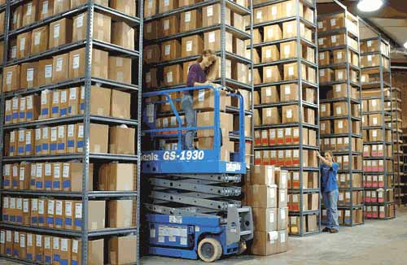
IV. KẾ TOÁN HÀNG TỒN KHO
1. Nội dung hàng tồn kho
trong doanh nghiệp
* Khái niệm:
Hàng tồn kho là những tài sản của doanh nghiệp được giữ lại trong kỳ sản xuất kinh doanh bình thường, đang trong quá trình sản xuất kinh doanh dở dang, vật liệu, công cụ, dụng cụ để sử dụng trong quá trình sản xuất kinh doanh hoặc cung cấp dịch vụ.

Slide 191
IV. KẾ TOÁN HÀNG TỒN KHO
1. Nội dung hàng
tồn kho trong
doanh nghiệp
*Nội dung hàng tồn kho bao gồm:
- Hàng hóa mua về để bán nhưu ở kho, ở các cửa hàng, quầy hàng, hàng mua đang đi trên đường, hàng gửi đi bán, gửi đi gia công chế biến.
- Thành phẩm ở kho và thành phẩm gửi đi bán
- Sản phẩm dở dang và các sản phẩm sản xuất chưa hoàn thành, sản phẩm đã hoàn thành nhưng chưa làm thủ tục nhập kho.
- Nguyên liệu, vật liệu, công cụ dụng cụ tồn kho gửi đi gia công chế biến và đã mua đang đi trên đuờng.
- Các loại chi phí dịch vụ dở dang.

Slide 192
IV. KẾ TOÁN HÀNG TỒN KHO
2. Nguyên tắc tính giá HTK và phương pháp tính giá
2.1. Nguyên tắc tính giá hàng tồn kho
- Trị giá hàng tồn kho đưược tính theo nguyên tắc giá gốc, trưường hợp giá trị thuần có thể thực hiện đưược thấp hơn giá gốc thì phải tính theo giá trị thuần có thể thực hiện đưược.
- Giá gốc hàng tồn kho bao gồm:
+ Chi phí mua bao gồm: giá mua, các loại thuế không đưược hoàn lại, chi phí vận chuyển, bốc xếp, bảo quản, phát sinh trong quá trình mua hàng và các chi phí khác có liên quan trực tiếp đến việc mua hàng tồn kho. Các khoản chiết khấu thưương mại, giảm giá hàng mua do hàng mua không đúng quy cách đưược trừ vào chi phí.
+ Chi phí chế biến bao gồm: những chi phí liên quan trực tiếp dến sản phẩm sản xuất nhưư: chi phí nhân công trực tiếp, chi phí sản xuất chung cố định và chi phí chung biến đổi phát sinh trong quá trình chuyển hóa nguyên liệu, vật liệu thành thành phẩm.
+ Chi phí liên quan trực tiếp khác tính vào giá gốc của hàng tồn kho gồm các khoản chi phí khác ngoài chi phí mua và chi phí chế biến hàng tồn kho.
+ Chi phí cung cấp dịch vụ bao gồm chi phí nhân viên và các chi phí khác liên quan trực tiếp đến việc cung cấp dịch vụ như: chi phí giám sát và các chi phí chung có liên quan.

Slide 193
IV. KẾ TOÁN HÀNG TỒN KHO
2. Nguyên tắc tính giá HTK và phương pháp tính giá
Phương pháp tính theo giá đích danh
2.2. Phương pháp tính
giá hàng tồn kho
Phương pháp bình quân gia quyền
Phương pháp nhập trước, xuất trước

Slide 194
IV. KẾ TOÁN HÀNG TỒN KHO
3. Phương pháp kế toán
3.1. Chứng từ kế toán
Kế toán sử dụng: Phiếu nhập kho, Phiếu xuất kho, Biên bản kiểm kê vật tư, hàng hóa

Slide 195
IV. KẾ TOÁN HÀNG TỒN KHO
3. Phương pháp kế toán
3.2. Tài khoản chuyên dùng
TK 229
Dự phòng tổn thất tài sản
TK 152, 156, 157, 632

Slide 196
3.3. Kế toán các trường hợp chủ yếu
Ví dụ 1: DN tiến hành đánh giá lại hàng hóa tồn kho kết quả như sau:
- Hàng A: giá gốc 120.000.000đ, giá đánh giá lại 130.000.000đ
- Hàng B: Giá gốc 95.000.000đ, giá đánh giá lại 90.000.000đ
Khoản chênh lệch do đánh giá lại được phép ghi vào nguồn vốn kinh doanh
Ví dụ 2: Cuối kỳ doanh nghiệp tiến hành kiểm kê kho hàng công nghệ phẩm kết quả như sau:
- Hàng A: Giá trị tồn kho trên sổ 275.000.000đ, thực tế kiểm kê 274.000.000đ
- Hàng B: Giá trị tồn kho trên sổ 345.000.000đ, thực tế kiểm kê 345.700.000đ
Hàng thừa thiếu chưa chưa rõ lý do. Thời gian sau tìm ra nguyên nhân xử lý như sau:
+ Hàng thừa do dôi thừa tự nhiên được phép ghi vào thu nhập.
+ Hàng thiếu do hao hụt trong định mức trong quá trình bảo quản được ghi vào giá vốn theo quy định

Slide 197
3.4. Sổ kế toán
Sổ kế toán
chi tiết
Sổ chi tiết vật liệu, công cụ dụng cụ,
sản phẩm, hang hóa
Lập Chứng từ ghi sổ
Sổ kế toán
tổng hợp
Lập Sổ đăng ký Chứng từ ghi sổ
Lập Sổ cái TK 151, 156

Slide 198
BÀI 11
BÁO CÁO TÀI CHÍNH
198

Slide 199
NỘI DUNG BÀI 11
Mục đích của BCTC, đối tượng áp dụng
Hệ thống BCTC của doanh nghiệp
Trách nhiệm lập, nguyên tắc lập và trình bày BCTC
Kỳ lập BCTC, thời hạn nộp BCTC, nơi nhận BCTC
Trình bày nội dung và phương pháp lập BCTC năm
Trình bày nội dung và phương pháp lập BCTC giữa niên độ

Slide 200
Bài 11: BÁO CÁO TÀI CHÍNH
1. Quy định chung
1.1. Mục đích BCTC
Khái niệm: Báo cáo tài chính là phương pháp tổng hợpsố liệu từ các
sổ kế toán theo các chỉ tiêu kinh tế tài chính tổng hợp, phản ánh có hệ
thống tình hình tài sản, nguồn hình thành tài sản của doanh nghiệp, tình hình
và hiệu quả SXKD, tình hình lưu chuyển tiền tệ và tình hình quản lý,
sử dụng vốn... của doanh nghiệp trong một thời kỳ nhất định vào
một hệ thống mẫubiểu quy định thống nhất.
Mục đích :Báo cáo tài chính dùng để cung cấp thông tin về tình hình
tài chính,tình hình kinh doanh và các luồng tiền của một doanh nghiệp,
đáp ứng yêu cầu quản lý của chủ doanh nghiệp, cơ quan Nhà nước và
nhu cầu hữu ích của những người sử dụng
trong việc đưa ra các quyết định kinh tế
162

Slide 201
1. Quy định chung
1.2. Đối tượng áp dụng
Đối tượng lập Báo cáo tài chính
Đối tượng lập Báo cáo tài chính giữa niên độ
162

Slide 202


Bảng cân đối kế toán
Mẫu số:
B01-DN
Báo cáo kết quả hoạt động kinh doanh. Mẫu số B02 - DN
1.3
Hệ thống
Báo cáo
tàichính
Báo cáo lưu chuyển tiền tệ. Mẫu số: B03 - DN
Bản thuyết minh BCTC. Mẫu số B09 - DN
166

Slide 203
164
1.4. Trách nhiệm lập báo cáo tài chính
Tất cả các doanh nghiệp thuộc mọi thành phần kinh tế đều phải lập và trình bày BCTC năm. Quy định riêng:
- Doanh nghiệp nhà nước: lập thêm báo cáo quý, BCTC giữa niên độ dạng đầy đủ
- Các doanh nghiệp niêm yết trên thị trường chứng khoán: phải lập thêm BCTC giữa niên độ dạng đầy đủ
- Các công ty mẹ và tập đoàn: phải lập BCTC giữa niên độ và báo cáo tài chính hợp nhất vào cuối kỳ báo cáo năm
- Các công ty, tổng công ty: có đơn vị kế toán phụ thuộc phải lập thêm BCTC tổng hợp hoăc báo cáo tài chính hợp nhất vào cuối kỳ báo cáo kế toán năm

Slide 204
164
1.5. Yêu cầu lập và trình bày báo cáo tài chính:
- Thông tin trình bày trên Báo cáo tài chính phải phản ánh trung thực, hợp lý tình hình tài chính, tình hình và kết quả kinh doanh của doanh nghiệp.
- Thông tin tài chính phải thích hợp.
- Thông tin tài chính phải được trình bày đầy đủ trên mọi khía cạnh trọng yếu..
- Thông tin phải đảm bảo có thể kiểm chứng, kịp thời và dễ hiểu.
- Thông tin tài chính phải được trình bày nhất quán và có thể so sánh giữa các kỳ kế toán; So sánh được giữa các doanh nghiệp với nhau.

Slide 205
1.6. Nguyên tắc lập và trình bày báo cáo tài chính
* Hoạt động liên tục: Khi lập và trình bày BCTC phải đánh giá
và xác nhận việc giả định hoạt động liên tục của DN. Nếu có dấu
hiệu không liên tục thì phải điều chỉnh BCTC và thuyết minh
* Cơ sở dồn tích: Doanh nghiệp phải lập BCTC trên cơ sở
kế toán dồn tích, trừ các thông tin liên quan đến các luồng tiền
* Nhất quán: Trình bày và phân loại các khoản mục trong BCTC
phải nhất quán từ niên độ này sang niên độ khác
* Trọng yếu và tập hợp: từng khoản mục trọng yếu phải được trình
bày riêng biệt từng khoản mục trong báo cáo tài chính
* Bù trừ: Các tài sản và nợ phải trả BCTC không đượcbù trừ,
trừ khi có chuẩn mực kế toán khác quy định hoặc cho phép bù trừ
* Có thể so sánh được: Các thông tin trình bày trên BCTC phải
đảm bảo so sánh được thông tin của kỳ này với kỳ trước
163

Slide 206
1.7. Kỳ lập BCTC
- Kỳ lập Báo cáo tài chính năm
- Kỳ lập Báo cáo tài chính giữa niên độ
- Kỳ lập Báo cáo tài chính khác
167

Slide 207
1.8. Thời hạn nộp BCTC
Đơn vị kế toán phải nộp Báo cáo tài chính quý chậm nhất là 20 ngày, kể từ ngày kết thúc kỳ kế toán quý; Đối với công ty mẹ, Tổng công ty Nhà nước chậm nhất là 45 ngày
DNNN
(Quý)
Đơn vị kế toán trực thuộc doanh nghiệp, Tổng công ty Nhà nước nộp Báo cáo tài chính quý cho công ty mẹ, Tổng công ty theo thời hạn do công ty mẹ, Tổng công ty quy định.
167

Slide 208
Đơn vị kế toán phải nộp Báo cáo tài chính năm chậm nhất là 30 ngày, kể từ ngày kết thúc kỳ kế toán năm; Đối với công ty mẹ, Tổng công ty nhà nước chậm nhất là 90 ngày;
DNNN
(Năm)
Đơn vị kế toán trực thuộc Tổng công ty nhà nước nộp Báo cáo tài chính năm cho công ty mẹ, Tổng công ty theo thời hạn do công ty mẹ, Tổng công ty quy định..
167

Slide 209
Đơn vị kế toán là doanh nghiệp tư nhân và công ty hợp danh phải nộp Báo cáo tài chính năm chậm nhất là 30 ngày, kể từ ngày kết thúc kỳ kế toán năm; đối với các đơn vị kế toán khác, thời hạn nộp Báo cáo tài chính năm chậm nhất là 90 ngày;
DNNN
khác
Đơn vị kế toán trực thuộc nộp Báo cáo tài chính năm cho đơn vị kế toán cấp trên theo thời hạn do đơn vị kế toán cấp trên quy định.
167

Slide 210
165
1.9 Nơi nhận BCTC
Các loại doanh nghiệp | Kỳ lập báo cáo | Nơi nhận báo cáo
 |  | Cơ quan tài chính | Cơ quan thuế | Cơ quan thống kê | DN cấp trên | Cơ quan đăng ký KD
DNNN | Quý năm | X | X | X | X | X
DN có vốn ĐT nước ngoài | Năm | X | X | X | X | X
Các DN khác | Năm |  | X | X | X | X

Slide 211
2. Báo cáo tài chính hợp nhất và tổng hợp
2.1. Báo cáo tài chính hợp nhất
Tổng hợp và trình bày một cách tổng quát, toàn diện tình hình tài sản, nợ phải trả, nguồn vốn chủ sở hữu tại thời điểm kết thúc kỳ kế toán, kết quả hoạt động kinh doanh và lưu chuyển tiền tệ trong kỳ kế toán
Yêu
cầu
Cung cấp thông tin kinh tế, tài chính cho việc đánh giá tình hình tài chính, kết quả kinh doanh và khả năng tạo tiền của tập đoàn trong kỳ kế toán đã qua và dự đoán trong tương lai, làm cơ sở cho việc ra quyết định về quản lý
167

Slide 212
2. Báo cáo tài chính hợp nhất và tổng hợp
2.1. Báo cáo tài chính hợp nhất
Báo cáo tài chính hợp nhất năm
Kỳ lập
BCTC
Báo cáo tài chính hợp nhất giữa niên độ
167

Slide 213
2. Báo cáo tài chính hợp nhất và tổng hợp
2.1. Báo cáo tài chính hợp nhất
Kết thúc kỳ kế toán, công ty mẹ có trách nhiệm lập Báo cáo tài chính hợp nhất của cả tập đoàn
Trách
nhiệm
lập
BCTC
HN
Công ty mẹ không phải lập Báo cáo tài chính hợp nhất khi thoả mãn 5 điều kiện
167

Slide 214
2. Báo cáo tài chính hợp nhất và tổng hợp
2.1. Báo cáo tài chính hợp nhất
BCTC HN năm 90 ngày kể từ ngày kết thúc kỳ kế toán năm và được công khai trong thời hạn 120 ngày kể từ ngày kết thúc kỳ kế toán năm
Thời
hạn
Nộp
BCTC
Báo cáo tài chính hợp nhất giữa niên độ 45 ngày kể từ ngày kết thúc kỳ kế toán.
167

Slide 215
165
* Nơi nhận BCTC hợp nhất
Các loại doanh nghiệp | Kỳ lập báo cáo | Nơi nhận báo cáo
 |  | Cơ quan tài chính | Cơ quan thuế | Cơ quan thống kê | DN cấp trên | Cơ quan đăng ký KD
DNNN | Quý năm | X | X | X | X | X
DN có vốn ĐT nước ngoài | Năm | X | X | X | X | X
Các DN khác | Năm |  | X | X | X | X

Slide 216
3: Nội dung và phương pháp lập BCTC
3.1 Bảng cân đối kế toán
Kết cấu và ý nghĩa của Bảng Cân đối kế toán:
Bảng cân đối kế toán có kết cấu dưới dạng Bảng cân đối số dư các tài khoản kế toán và sắp xếp trật tự các chỉ tiêu theo nội dung và yêu cầu công tác quản lý.
Bảng cân đối kế toán chia làm 2 phần:
Phần tài sản: bao gồm TS ngắn hạn và tài sản dài hạn
Nguồn vốn: bao gồm Nợ phải trả và Nguồn vốn chủ sở hữu
170

Slide 217
TÀI SẢN | Mã số | Thuyết minh | Số cuối năm | Số đầu năm
1 | 2 | 3 | 4 | 5
A.TÀI SẢN NGĂN HẠN B.TÀI SẢN DÀI HẠN ......
Tổng cộng tài sản
NGUỒN VỐN
A.NỢ PHẢI TRẢ ........ B.VCSH ..............
Tổng cộng nguồn vốn
171

Slide 218
* Công tác chuẩn bị trước khi lập Bảng cân đối kế toán:
- Hoàn tất việc ghi sổ kế toán, kiểm tra đối chiếu số liệu giữa các sổ kế toán liên quan, giữa sổ kế toán tổng hợp và sổ kế toán chi tiết, giữa sổ kế toán đơn vị với đơn vị liên quan
- Kiểm kê tài sản
- Khoá sổ kế toán tại thời điểm lập Bảng cân đối kế toán.
- Chuẩn bị mẫu biểu theo quy định.
172

Slide 219
* Nguyên tắc chung lập Bảng cân đối kế toán:
- Cột đầu năm lấy số liệu ở cột số cuối kỳ của Bảng cân đối kế toán ngày 31/12 năm trước.
- Cột số cuối kỳ: Căn cứ số liệu của sổ kế toán có liên quan sau khi đã khoá sổ ở thời điểm lập Bảng cân đối kế toán để ghi vào các chỉ tiêu tương ứng sau:
- Số dư Nợ các tài khoản ghi vào chỉ tiêu tương ứng phần "Tài sản ".
- Số dư Có các tài khoản ghi vào chỉ tiêu tương ứng phần "Nguồn vốn ".
173

Slide 220
LẬP BẢNG CÂN ĐỐI KẾ TOÁN (B01 – DN)
Nội dung và phương pháp lập:
Một số chỉ tiêu cần lưu ý khi lập:
+ Mã số 131: Phải thu khách hàng
+Mã số 331: Phải trả nhà cung cấp
+ Mã số 214: Hao mòn TSCĐ
+ Mã số 229: Dự phòng tổn thất TS
+ Mã số 412: Chênh lệch đánh giá lại tài sản.
+ Mã số 419: Cổ phiếu. Quỹ
+ Mã số 421: Lợi nhuận sau thuế chưa phân phối.
174

Slide 221
LẬP BẢNG CÂN ĐỐI KẾ TOÁN (B01 – DN)
+ Mã số 131: Phản ánh số tiền còn phải thu của KH, có kỳ hạn thu hồi không quá 12 tháng.
Số liệu để ghi dựa vào tổng số dư Nợ chi tiết của TK 131 “ Phải thu của khách hàng” mở theo từng khách hàng
+ Mã số 331: Phản ánh Số tiền cón phải trả người bán , có thời hạn thanh toán trên 12 tháng.
Số liệu để ghi dựa vào tổng số dư Có chi tiết của TK 331 “ Phải trả người bán” mở theo từng khách hàng
+ Mã số 214: Phản ánh khoản phải thu nội bộ dài hạn giữa cấp trên với cấp dưới và với đơn vị trực thuộc có kỳ hạn thu hồi trên 12 tháng
Số liệu để ghi dựa vào tổng số dư Nợ chi tiết của các TK 1362, 1363, 1368 trên sổ kế toán
chi tiết TK 136.
175

Slide 222
+ Mã số 229: Giá trị hao mòn lũy kế . Chỉ tiêu này phản
ánh giá trị hao mòn của các loại TSCĐ vô hình lũy kế. Số liệu để
ghi dựa vào tổng số dư Có của TK 2143 “ Hao mòn TSCĐ” được
Ghi bằng số âm dưới hình thức trong ngoặc đơn ( )
+ Mã số 412: Thặng dư vốn cổ phần: Số liệu để ghi dựa vào tổng số
dư Có của TK 4112 “ Thặng dư vốn cổ phần”.
Nếu TK 4112 có số Dư Nợ thì chỉ tiêu này được ghi bằng số âm ( ).
+ Mã số 419: Quỹ hỗ trợ sắp xếp DN . Số liệu để ghi dựa vào
tổng số dư Có của TK 417 “ Quỹ hỗ trợ sắp xếp doanh ngiệp”
+ Mã số 421: “Lợi nhuận sau thuế chưa phân phối”. Số liệu
để ghi ghi vào chỉ tiêu này là số dư Có của TK 421. Nếu TK 421 dư
Nợ thì số liệu này được ghi bằng số âm ( )
176

Slide 223
177

Slide 224
* Tổ chức lập báo cáo tài chính
DN phải lập báo cáo tài chính vào cuối kỳ kế toán năm. Việc lập
báo cáo tài chính phải căn cứ vào số liệu sau khi khoá sổ kế toán.
BCTC phải được lập đúng nội dung, phương pháp và trình bày
nhất quán giữa các kỳ kế toán. Trường hợp BCTC trình bày
khác nhau giữa các kỳ kế toán thì phải thuyết minh rõ lý do.
BCTC phải được người lập, kế toán trưởng và người đại diện
theo pháp luật của doanh nghiệp ký. Người ký BCTC phải
chịu trách nhiệm về nội dung của báo cáo.
178

Slide 225
3.2. Nội dung kết cấu, tác dụng của Báo cáo KQHĐKD
Báo cáo kết quả HĐKD là BCTC tổng hợp, phản ánh tổng quát tình hình và kết quả HĐKD trong một thời kỳ nhất định
Khái
niệm
Tác dụng: Cung cấp thông tin cho các đối tượng quan tâm; Đánh giá hiệu quả kinh doanh và khả năng sinh lời của DN
Nội dung, kết cấu:
- Trình bày nội dung cơ bản của chi phí, doanh thu, thu nhập và khả năng sinh lời của doanh nghiệp.
167

Slide 226
LẬP BẢNG BÁO CÁO KẾT QUẢ HĐKD (B02 – DN)
Cơ sở lập Bảng Báo cáo Kết quả HĐKD:
- Căn cứ vào: Sổ kế toán tổng hợp và sổ kế toán chi tiết trong kỳ dung liệu Bảng Báo cáo KQHĐKD cho các TK từ đầu 5 đến đầu 9 và Báo cáo kế quả HĐKD năm trước để trình bày cột đầu năm.
Nội dung và phương pháp lập:
Gồm 19 chỉ tiêu:
(1) Doanh thu bán hàng và CCDV (MS 01) - Bên Có của TK511 (2) Các khoản giảm trừ Doanh thu (MS 02) – Bên có của TK521
(3) Doanh thu thuần về BH và CCDV (MS10) – MS 10 = 01 – 02.
(4) Giá vốn hàng bán (MS11) - Bên Có của TK 632
(5) Lợi nhuận gộp về BH và CCDV (MS 20) = MS10 – MS 11
(6) Doanh thu HĐTC (MS21) – Bên Nợ của TK 515
(7) Chi phí tài chính (MS22) - Bên Có TK 635
Trong đó: Chi phí lãi vay (MS 23) – Căn cứ vào sổ KT chi tiết TK635
168

Slide 227
Gồm 19 chỉ tiêu:
(8) Chi phí bán hàng (MS 25) – Tổng PS bên Có TK 641
(9) Chi phí quản lý DN (MS 26) – Tổng PS bên Có TK 642
(10) Lợi nhuận thuần từ HĐKD (MS30) = 20 +(21– 22)–25 – 26
(11) Thu nhập khác (MS 31) – Bên Nợ của TK 711
(12) Chi phí khác (MS 32) – Bên Có TK 811
(13) Lợi nhuận khác (MS 40) = MS 31 – MS 32
(14) Tổng lợi nhuận kế toán trước thuế (MS 50) = MS30 +MS40
(15) Chi phí thuế TNDN hiện hành(MS51)– PS bên Có TK 8211
(16) Chi phí Thuế TNDN hoãn lại (MS 52) – Bên Có TK 8212
(17) Lợi nhuận sau thuế TNDN (MS60) = MS50 – 51 - 52
(18) Lãi cơ bản trên cổ phiếu (MS 70)
( 19)Lãi suy giảm trên cổ phiếu (MS71)
169

Slide 228
Thank You !

